Slide 1
Modelagem Geométrica SME0271
Hermite RBF para Curvas Implícitas

Slide 2
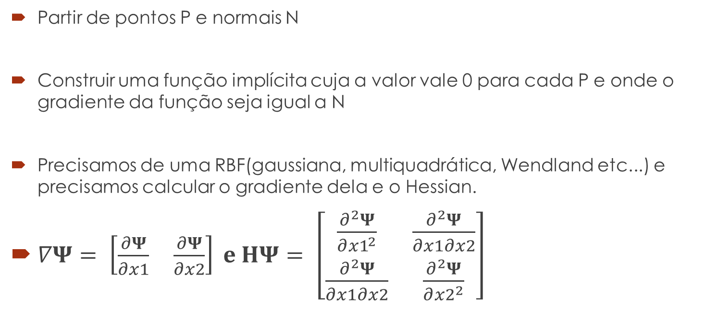
Objetivo
Partir de pontos P e normais N
Construir uma função implícita cuja a valor vale 0 para cada P e onde o gradiente da função seja igual a N
Precisamos de uma RBF(gaussiana, multiquadrática, Wendland etc...) e precisamos calcular o gradiente dela e o Hessian.
$∇Ψ= \left[\begin{matrix}\frac{∂Ψ}{∂x1} & \frac{∂Ψ}{∂x2}\end{matrix}\right] e HΨ= \left[\begin{matrix}\frac{∂^{2}Ψ}{∂{x1}^{2}} & \frac{∂^{2}Ψ}{∂x1∂x2} \\ \frac{∂^{2}Ψ}{∂x1∂x2} & \frac{∂^{2}Ψ}{∂{x2}^{2}}\end{matrix}\right]$

Slide 3
Métodos
Implementação em Matlab de HRBF
Exemplo 2D com Gaussiano e Wendland
Exemplo 3D com Gaussiano, Wendland, multiquadrática, multiquadrática inversa e spline
Partição da unidade em 2D e 3D

Slide 4
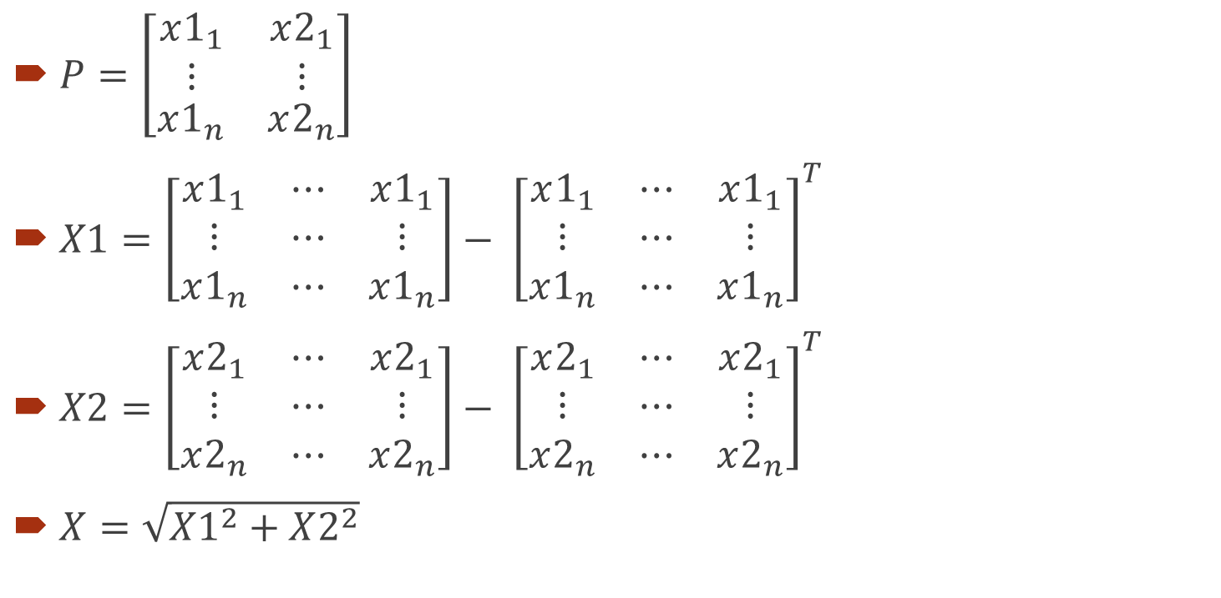
Formulação em dimensão 2
$P=\left[\begin{matrix}\begin{aligned}x1_{1} \\ ⋮\end{aligned} & \begin{aligned}x2_{1} \\ ⋮\end{aligned} \\ x1_{n} & x2_{n}\end{matrix}\right]$
$X1=\left[\begin{matrix}x1_{1} & ⋯ & x1_{1} \\ ⋮ & ⋯ & ⋮ \\ x1_{n} & ⋯ & x1_{n}\end{matrix}\right]− {\left[\begin{matrix}x1_{1} & ⋯ & x1_{1} \\ ⋮ & ⋯ & ⋮ \\ x1_{n} & ⋯ & x1_{n}\end{matrix}\right]}^{T}$
$X2=\left[\begin{matrix}x2_{1} & ⋯ & x2_{1} \\ ⋮ & ⋯ & ⋮ \\ x2_{n} & ⋯ & x2_{n}\end{matrix}\right]− {\left[\begin{matrix}x2_{1} & ⋯ & x2_{1} \\ ⋮ & ⋯ & ⋮ \\ x2_{n} & ⋯ & x2_{n}\end{matrix}\right]}^{T}$
$X=\sqrt{X1^{2}+X2^{2}}$

Slide 5
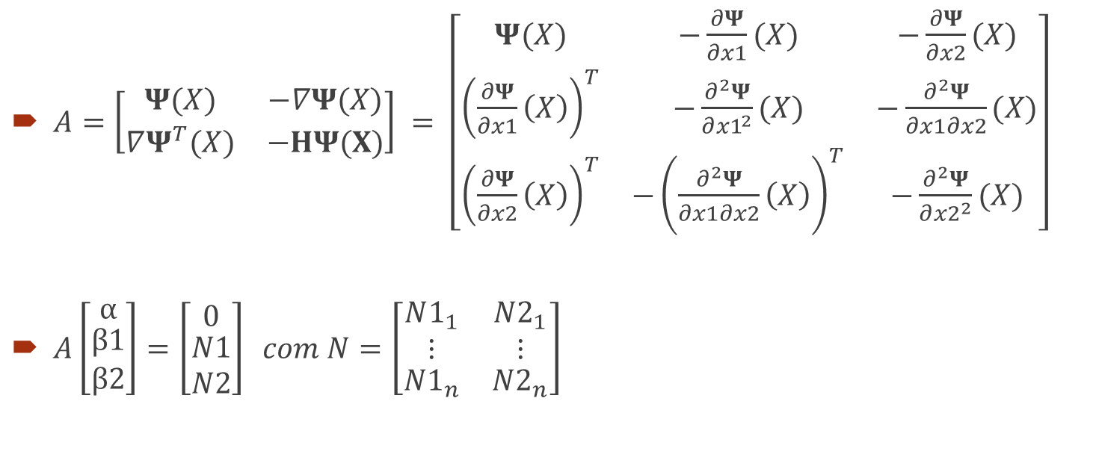
Formulação em dimensão 2
$A=\left[\begin{matrix}Ψ(X) & −∇Ψ(X) \\ ∇Ψ^{T}(X) & −HΨ(X)\end{matrix}\right] = \left[\begin{matrix}Ψ(X) & −\frac{∂Ψ}{∂x1}(X) & −\frac{∂Ψ}{∂x2}(X) \\ {\left(\frac{∂Ψ}{∂x1}\left(X\right)\right)}^{T} & −\frac{∂^{2}Ψ}{∂{x1}^{2}}(X) & −\frac{∂^{2}Ψ}{∂x1∂x2}(X) \\ {\left(\frac{∂Ψ}{∂x2}\left(X\right)\right)}^{T} & −{\left(\frac{∂^{2}Ψ}{∂x1∂x2}\left(X\right)\right)}^{T} & −\frac{∂^{2}Ψ}{∂{x2}^{2}}(X)\end{matrix}\right]$
$A\left[\begin{matrix}α \\ \begin{matrix}β1 \\ β2\end{matrix}\end{matrix}\right]=\left[\begin{matrix}0 \\ \begin{matrix}N1 \\ N2\end{matrix}\end{matrix}\right] com N=\left[\begin{matrix}\begin{aligned}N1_{1} \\ ⋮\end{aligned} & \begin{aligned}N2_{1} \\ ⋮\end{aligned} \\ N1_{n} & N2_{n}\end{matrix}\right]$

Slide 6

Formulação em dimensão 2
$U=\left[\begin{matrix}\begin{aligned}U1_{1} \\ ⋮\end{aligned} & \begin{aligned}U2_{1} \\ ⋮\end{aligned} \\ U1_{m} & U2_{m}\end{matrix}\right]$
$V1=\left[\begin{matrix}x1_{1} & ⋯ & x1_{1} \\ ⋮ & ⋯ & ⋮ \\ x1_{n} & ⋯ & x1_{n}\end{matrix}\right]− {\left[\begin{matrix}U1_{1} & ⋯ & U1_{1} \\ ⋮ & ⋯ & ⋮ \\ U1_{m} & ⋯ & U1_{m}\end{matrix}\right]}^{T}$
$V2=\left[\begin{matrix}x2_{1} & ⋯ & x2_{1} \\ ⋮ & ⋯ & ⋮ \\ x2_{n} & ⋯ & x2_{n}\end{matrix}\right]− {\left[\begin{matrix}U2_{1} & ⋯ & U2_{1} \\ ⋮ & ⋯ & ⋮ \\ U2_{m} & ⋯ & U2_{m}\end{matrix}\right]}^{T}$
$V=\sqrt{V1^{2}+V2^{2}}$
$f^{∗}\left(U\right)=Ψ\left(V\right)α− \left\langle β | ∇Ψ\left(V\right)\right\rangle$

Slide 7
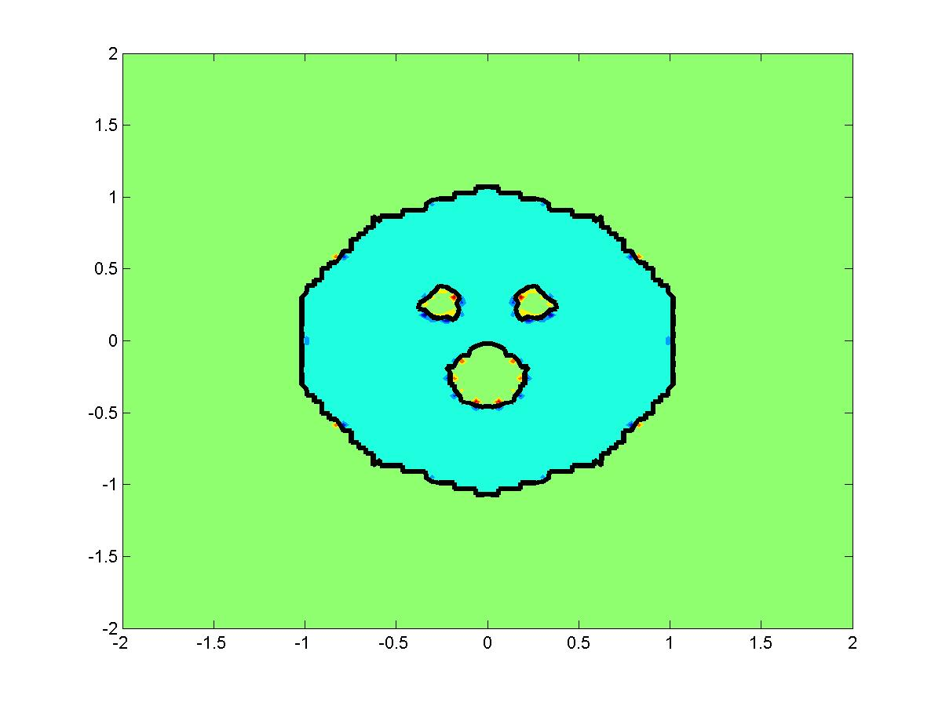
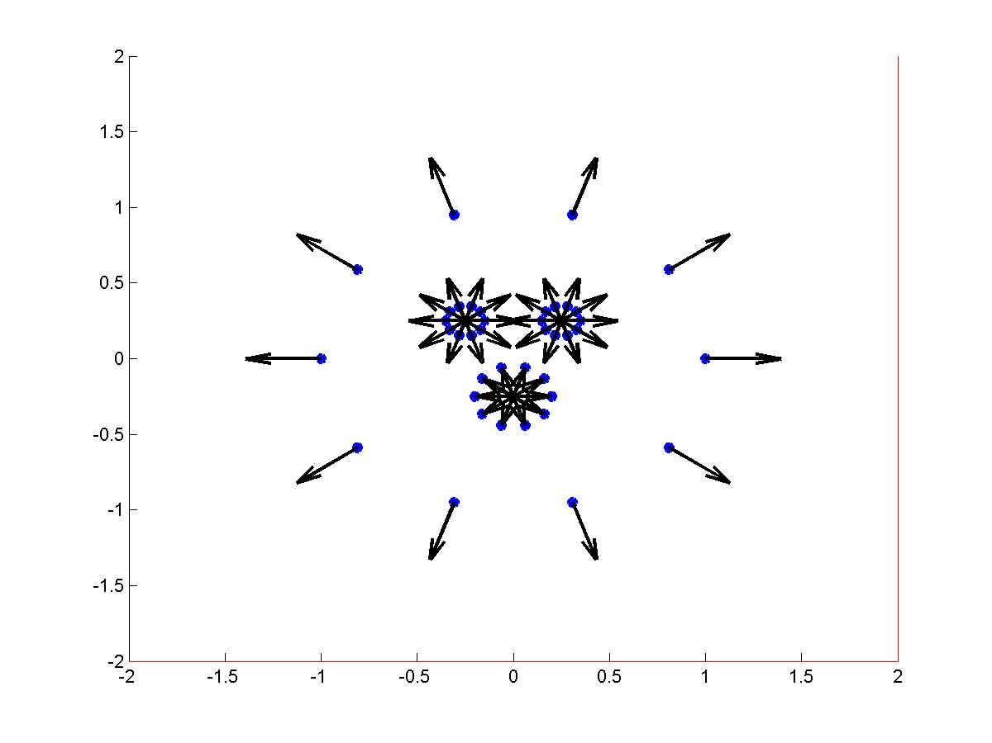
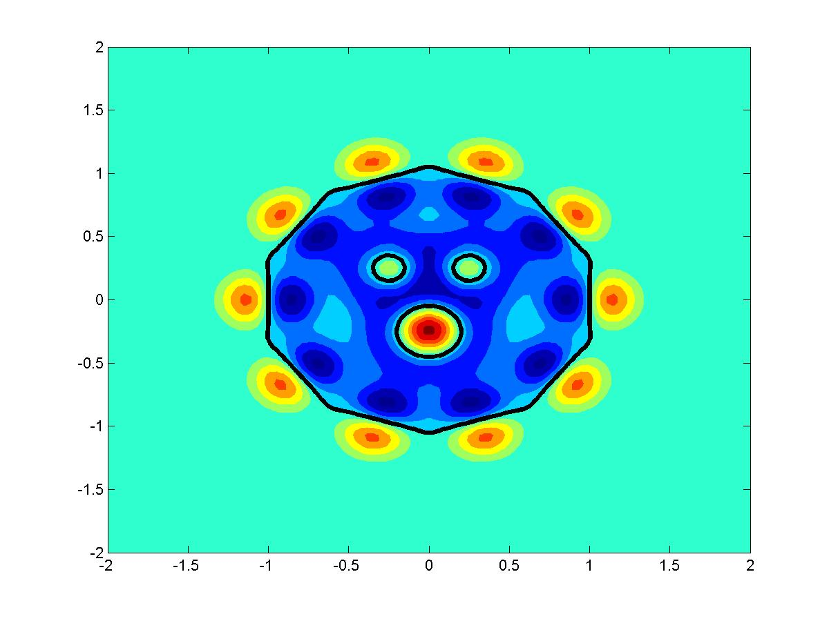
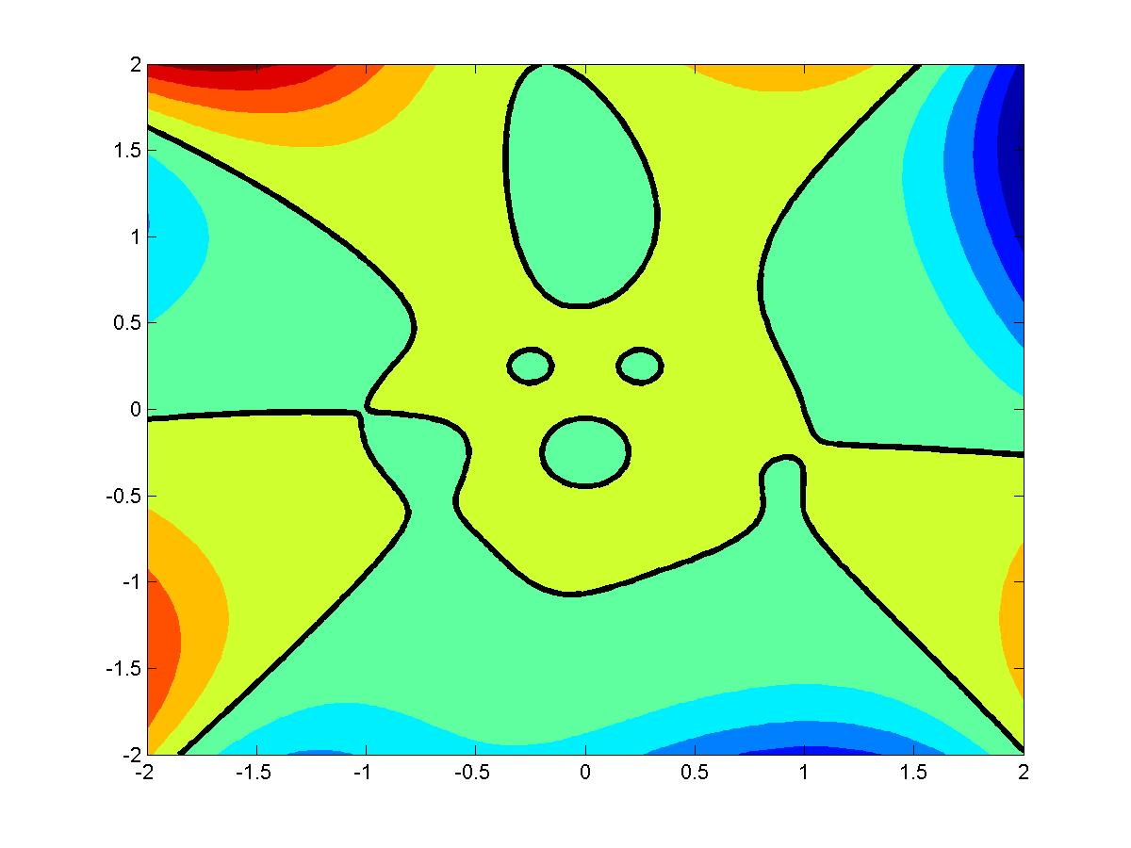
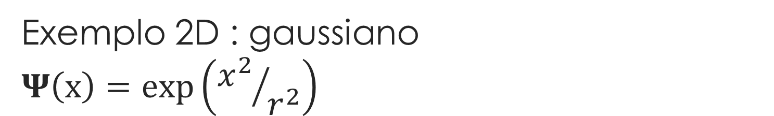
Exemplo 2D : gaussiano $$Ψ\left(x\right)=exp\left({x^{2}}/{r^{2}}\right)$$
r = 0.02
r = 0.2
40 pontos
r = 2

Slide 8
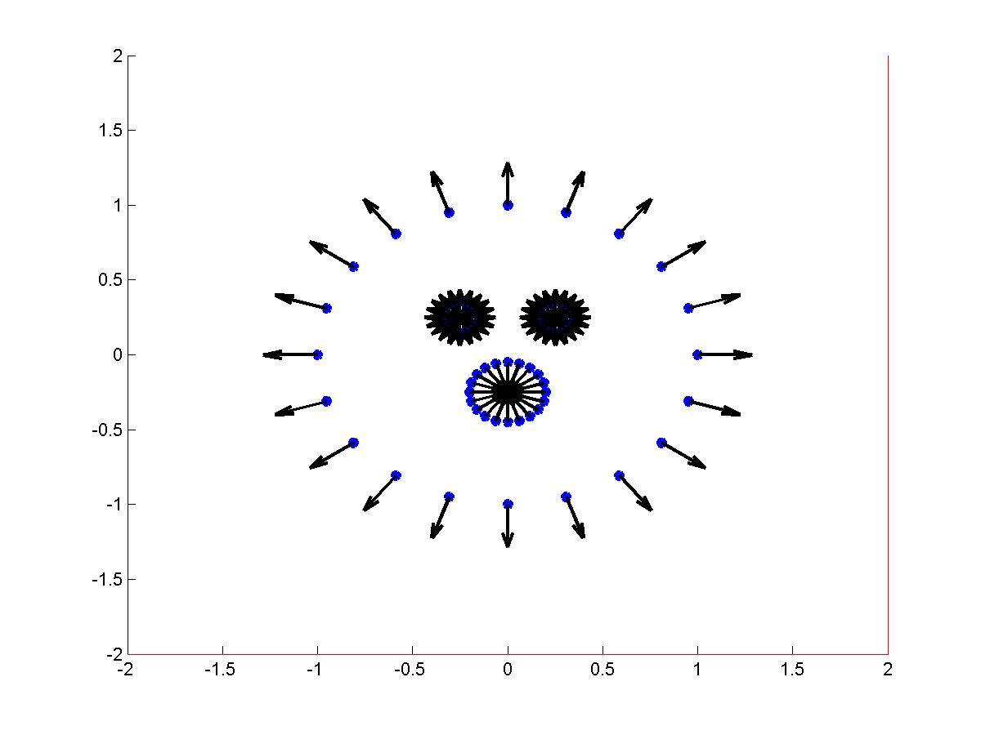
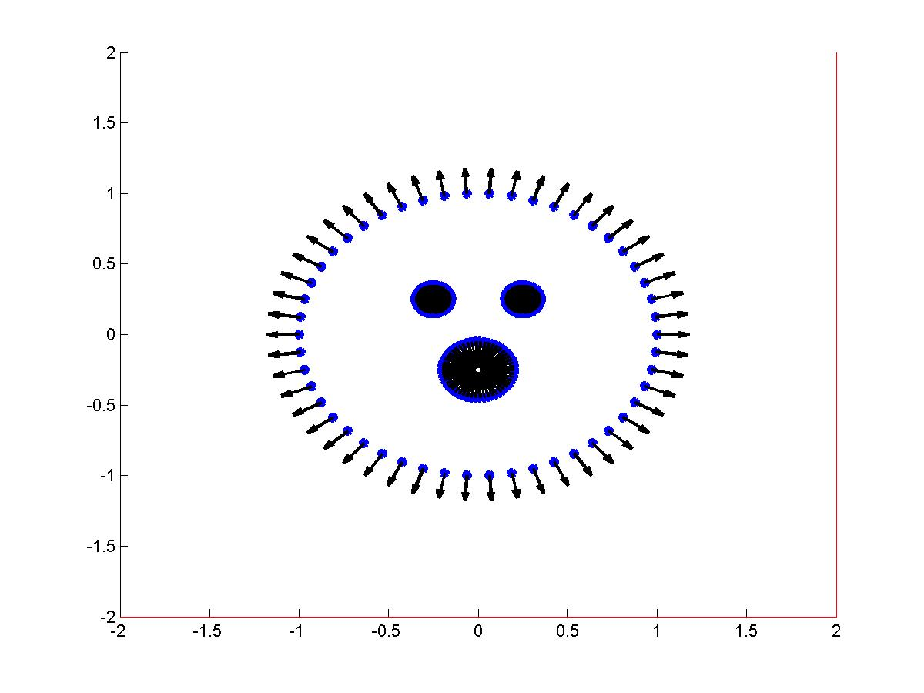
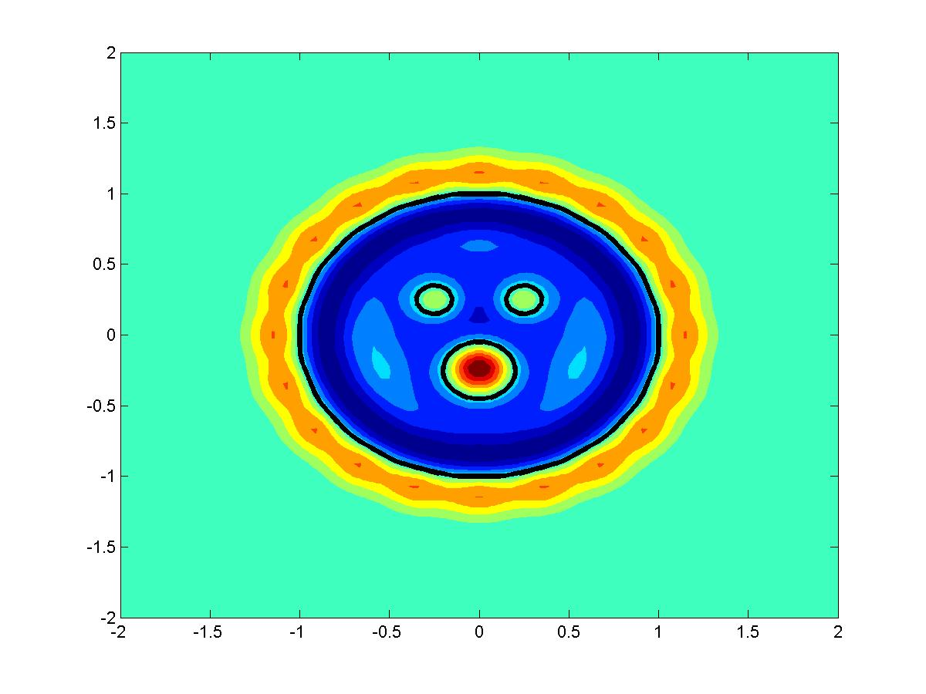
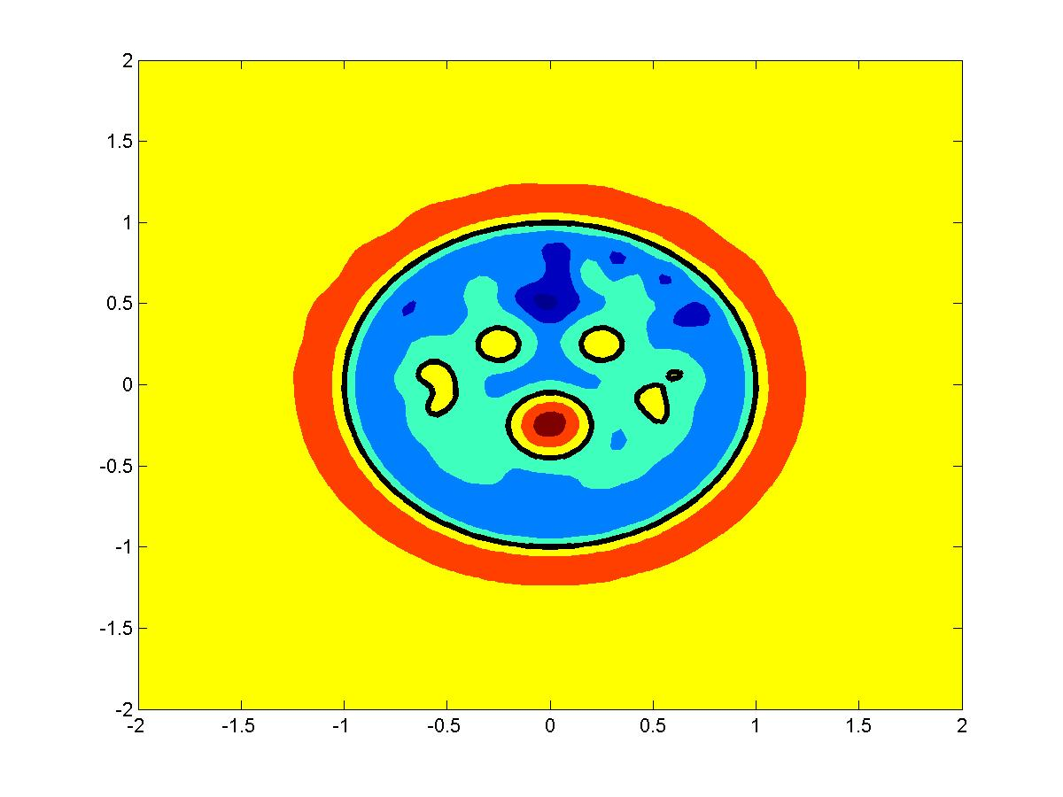
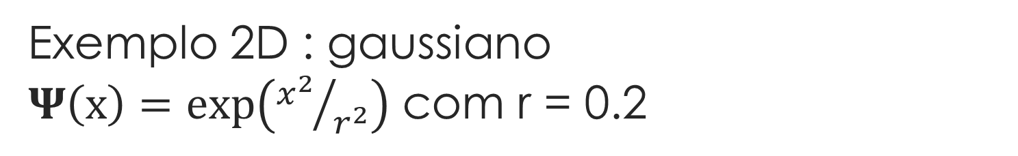
Exemplo 2D : gaussiano $Ψ\left(x\right)=exp\left({x^{2}}/{r^{2}}\right)$ com r = 0.2
40 pontos
80 pontos
200 pontos

Slide 9
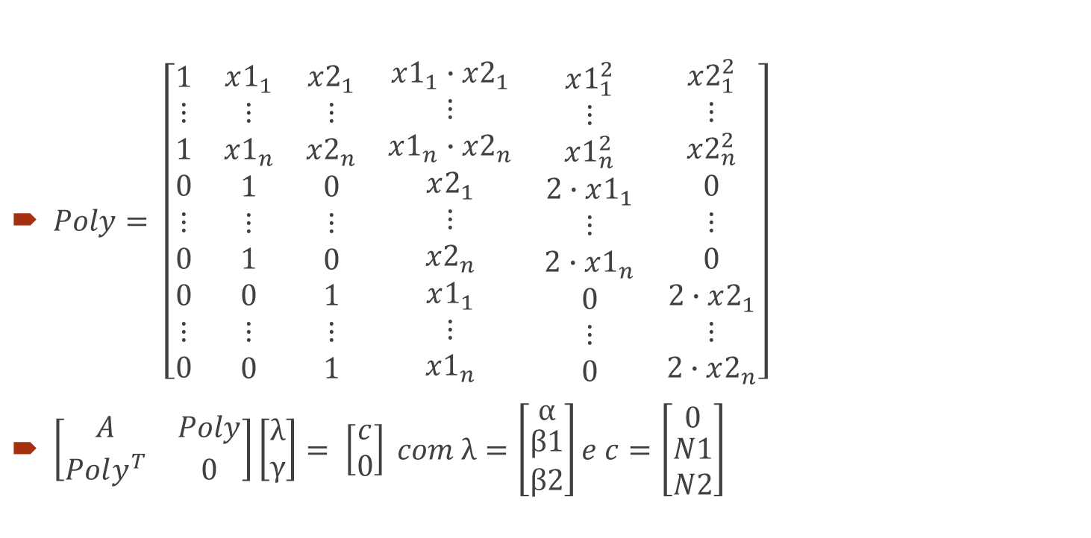
Teoria Polinômio
$Poly= \left[\begin{matrix}\begin{aligned}1 \\ ⋮ \\ 1 \\ 0 \\ ⋮ \\ 0 \\ 0 \\ ⋮ \\ 0\end{aligned} & \begin{aligned}x1_{1} \\ ⋮ \\ x1_{n} \\ 1 \\ ⋮ \\ 1 \\ 0 \\ ⋮ \\ 0\end{aligned} & \begin{matrix}\begin{aligned}x2_{1} \\ ⋮ \\ x2_{n} \\ 0 \\ ⋮ \\ 0 \\ 1 \\ ⋮ \\ 1\end{aligned} & \begin{aligned}x1_{1}∙x2_{1} \\ ⋮ \\ x1_{n}∙x2_{n} \\ x2_{1} \\ ⋮ \\ x2_{n} \\ x1_{1} \\ ⋮ \\ x1_{n}\end{aligned} & \begin{matrix}\begin{aligned}x1_{1}^{2} \\ ⋮ \\ x1_{n}^{2} \\ 2∙x1_{1} \\ ⋮ \\ 2∙x1_{n} \\ 0 \\ ⋮ \\ 0\end{aligned} & \begin{aligned}x2_{1}^{2} \\ ⋮ \\ x2_{n}^{2} \\ 0 \\ ⋮ \\ 0 \\ 2∙x2_{1} \\ ⋮ \\ 2∙x2_{n}\end{aligned}\end{matrix}\end{matrix}\end{matrix}\right]$
$\left[\begin{matrix}A & Poly \\ Poly^{T} & 0\end{matrix}\right]\left[\begin{matrix}λ \\ γ\end{matrix}\right]= \left[\begin{matrix}c \\ 0\end{matrix}\right] com λ=\left[\begin{matrix}α \\ \begin{matrix}β1 \\ β2\end{matrix}\end{matrix}\right]e c=\left[\begin{matrix}0 \\ \begin{matrix}N1 \\ N2\end{matrix}\end{matrix}\right]$

Slide 10

Teoria Polinômio
$γ={\left(Poly^{T}∙A^{−1}∙Poly\right)}^{−1}∙Poly^{T}∙A^{−1}∙c$
$λ=A^{−1}∙c −(A^{−1}∙Poly)∙γ$
$f^{∗}\left(U\right)=Ψ\left(V\right)α− \left\langle β | ∇Ψ\left(V\right)\right\rangle +\left[\begin{matrix}\begin{matrix}\begin{aligned}1 \\ ⋮ \\ 1\end{aligned} & \begin{aligned}U1_{1} \\ ⋮ \\ U1_{m}\end{aligned}\end{matrix} & \begin{matrix}\begin{matrix}\begin{aligned}U2_{1} \\ ⋮ \\ U2_{m}\end{aligned} & \begin{aligned}U1_{1}∙U2_{1} \\ ⋮ \\ U1_{m}∙U2_{m}\end{aligned}\end{matrix} & \begin{matrix}\begin{aligned}U1_{1}^{2} \\ ⋮ \\ U1_{m}^{2}\end{aligned} & \begin{aligned}U2_{1}^{2} \\ ⋮ \\ U2_{m}^{2}\end{aligned}\end{matrix}\end{matrix}\end{matrix}\right]\left[γ\right]$

Slide 11
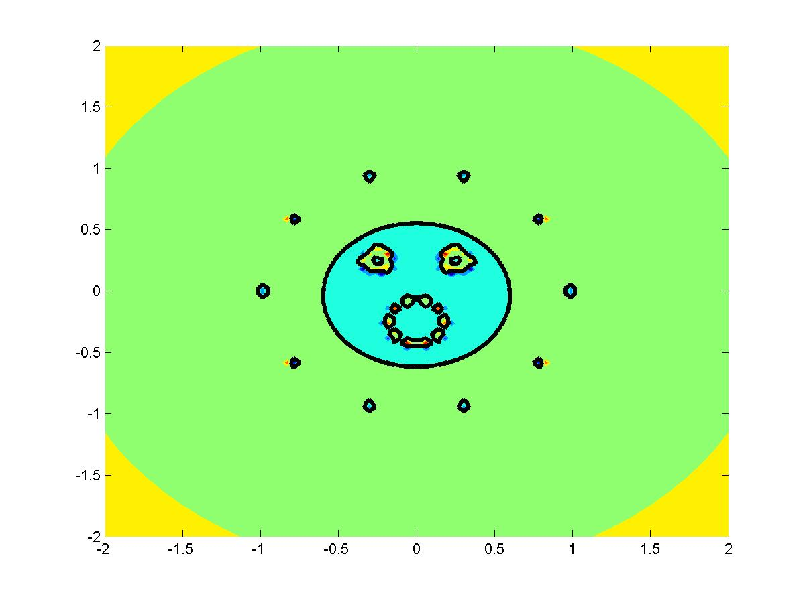
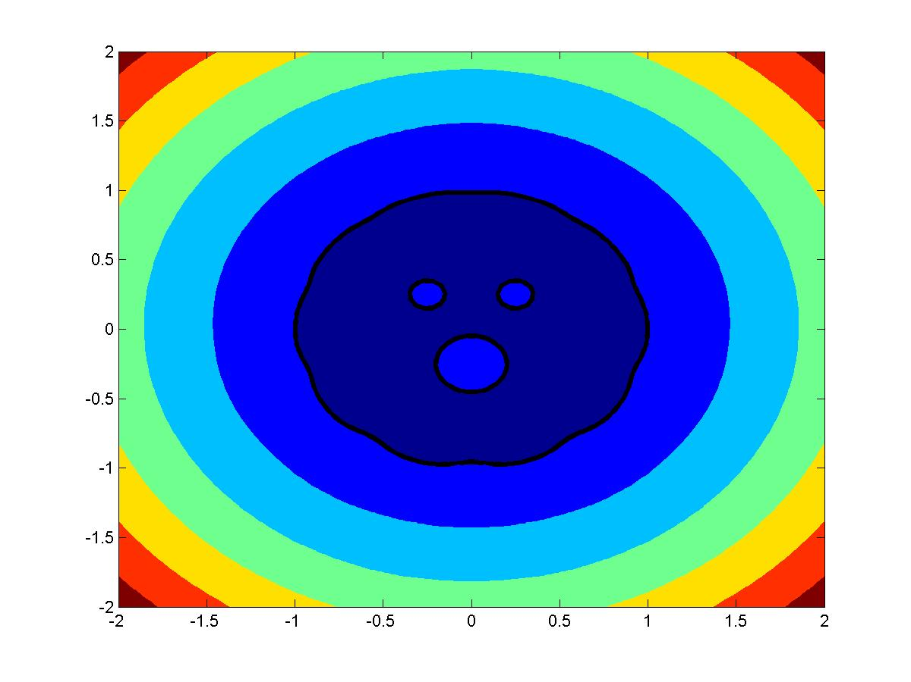
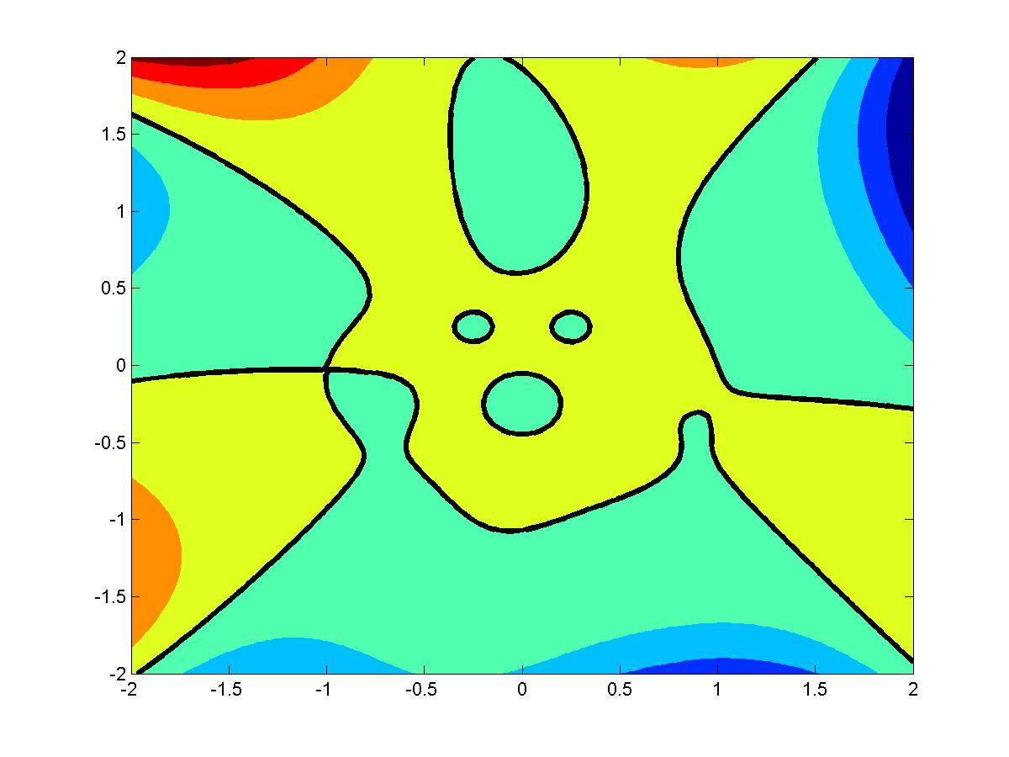
Exemplo 2D : gaussiano $$Ψ\left(x\right)=exp\left({x^{2}}/{r^{2}}\right)$$
r = 0.02
r = 0.2
r = 2
Com função polinomial
Sem função polinomial

Slide 12
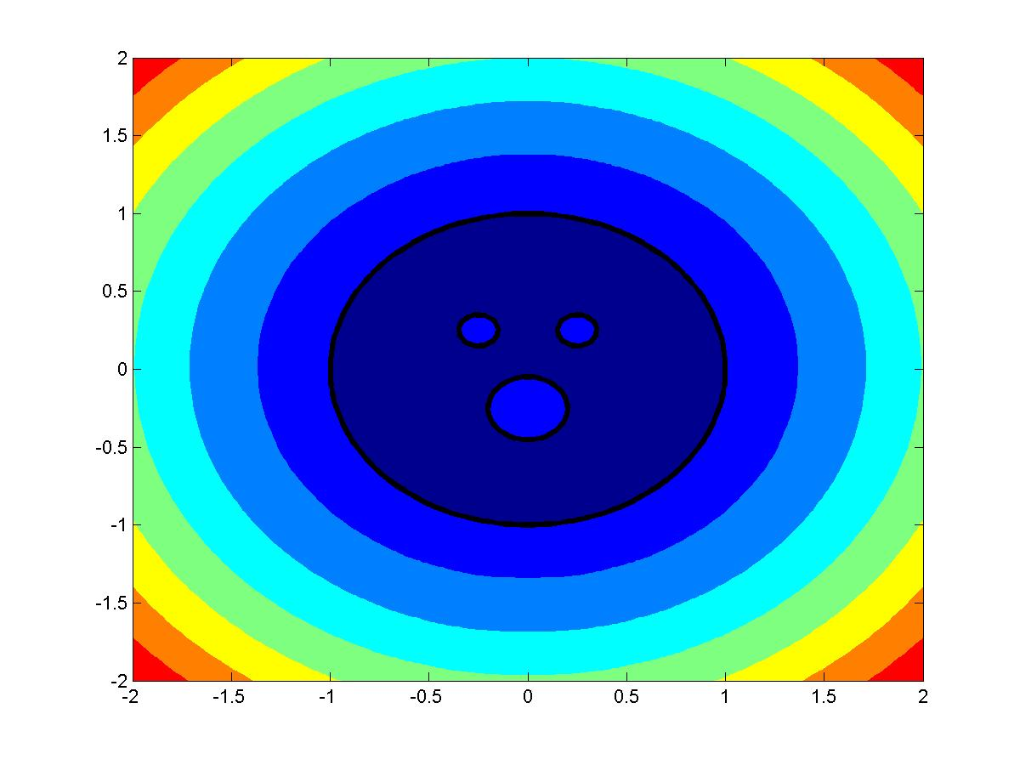
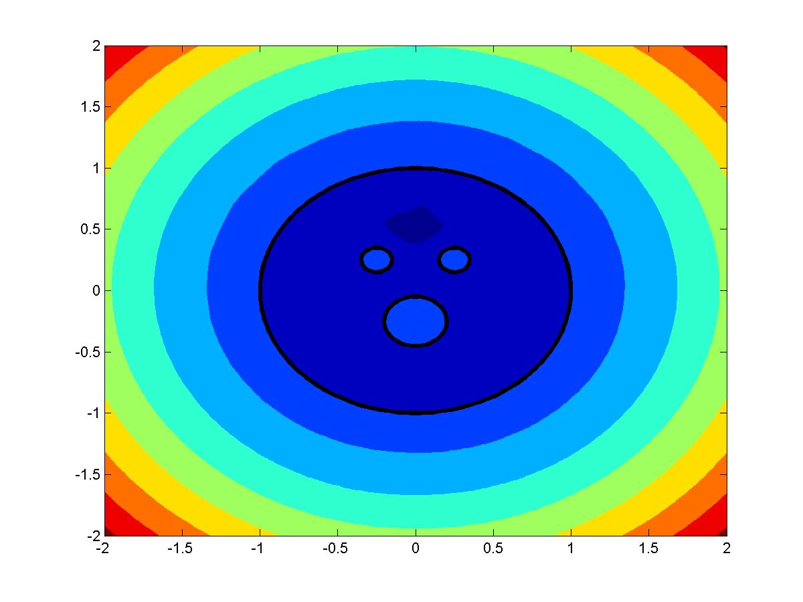
40 pontos
80 pontos
200 pontos
Com função polinomial
(r = 0.2)
Sem função polinomial
(r = 0.2)

Slide 13
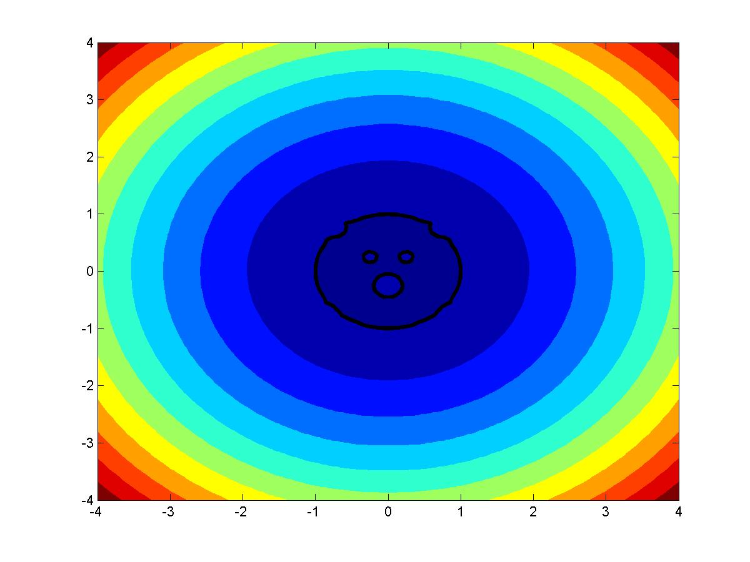
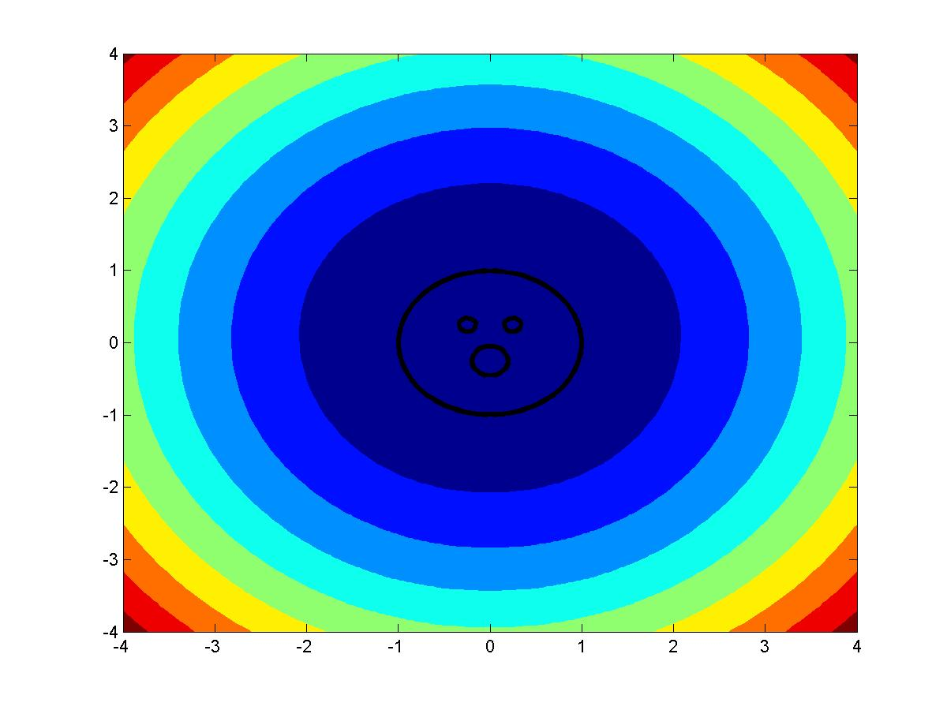

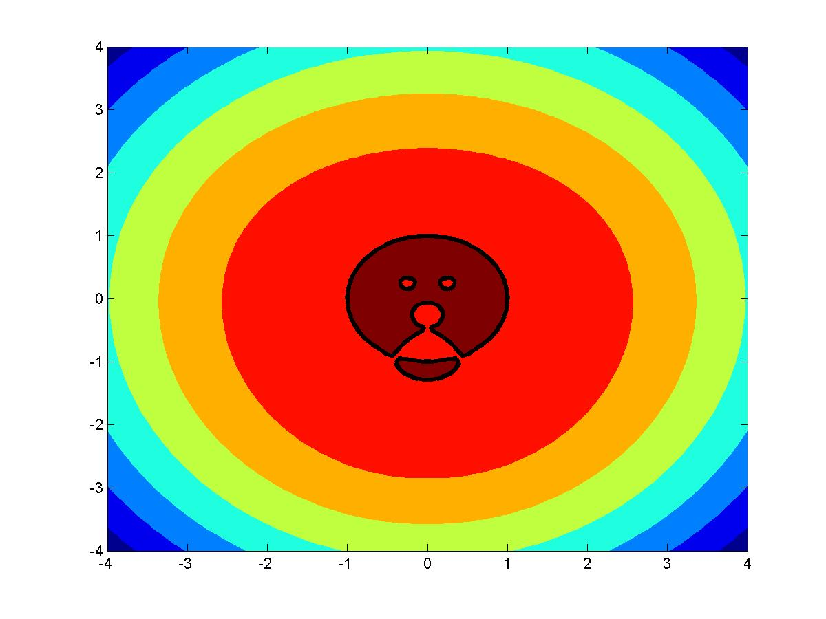
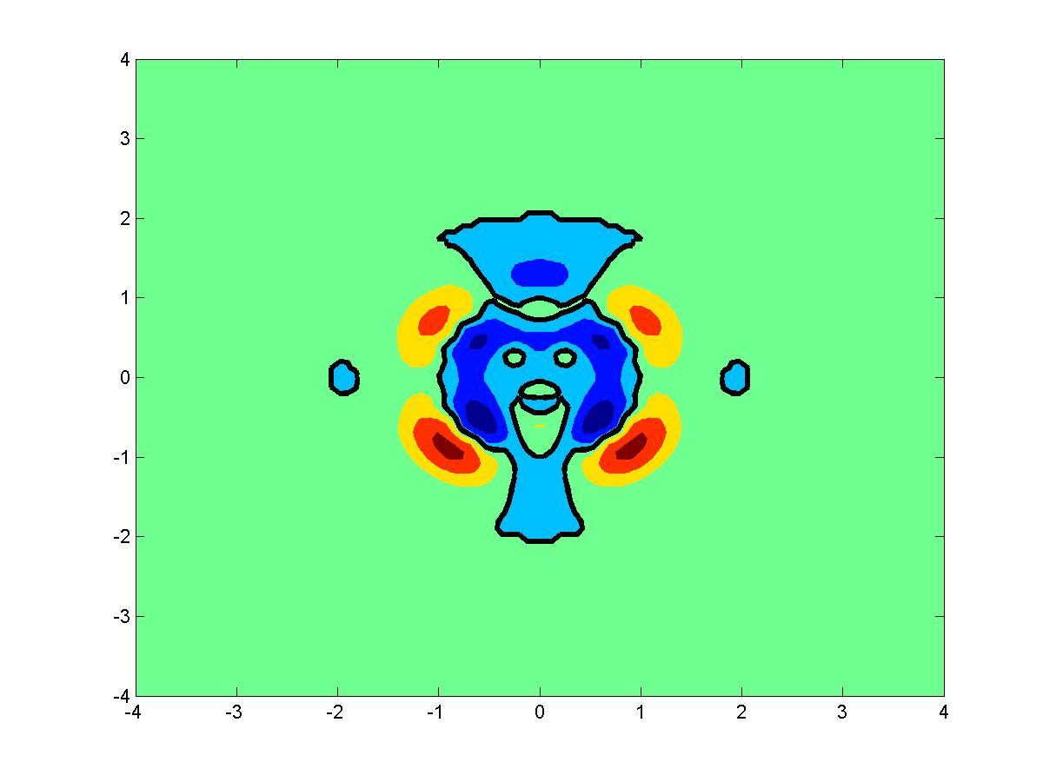
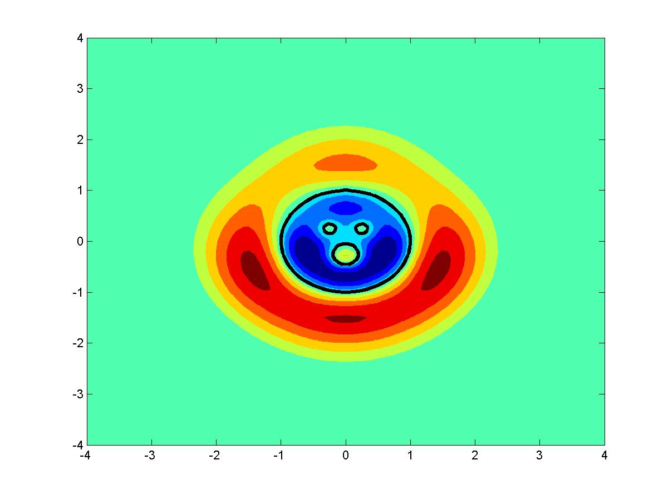
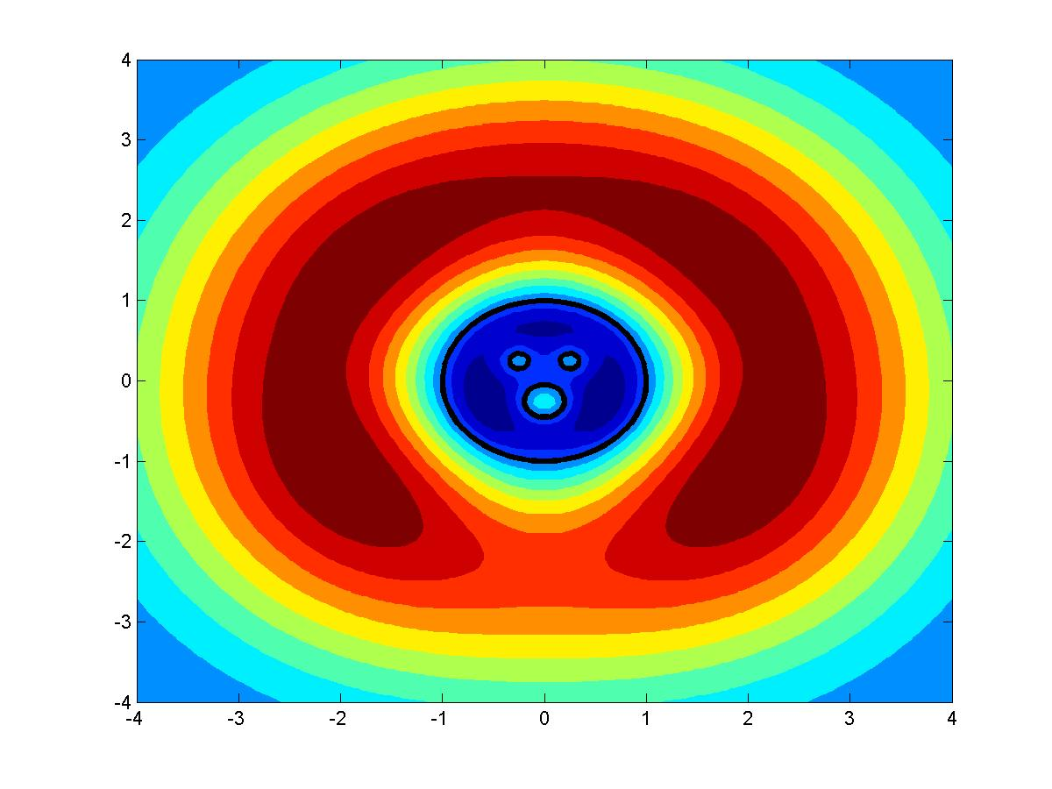
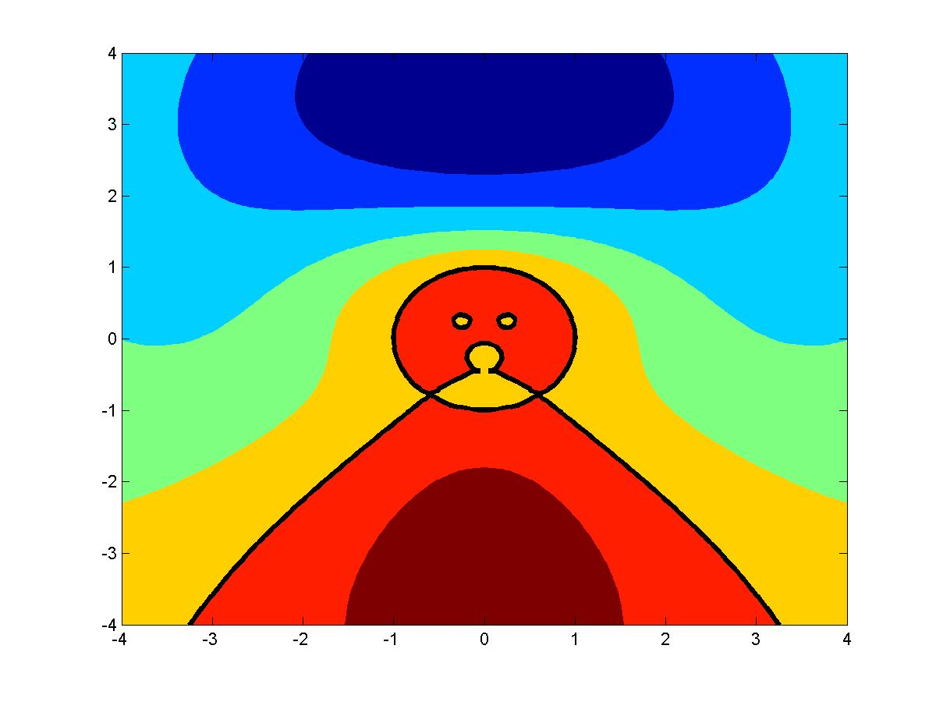
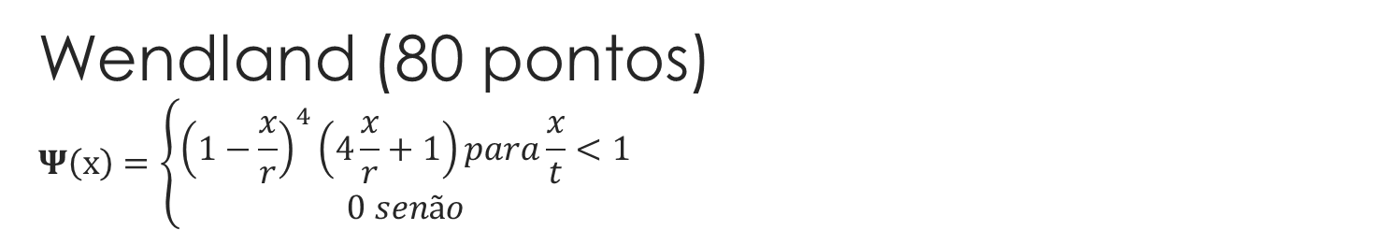
Wendland (80 pontos) $$Ψ\left(x\right)=\left\{\begin{aligned}{\left(1−\frac{x}{r}\right)}^{4}\left(4\frac{x}{r}+1\right)para\frac{x}{t}<1 \\ 0 senão\end{aligned}\right.$$
r = 1
r = 2
r = 5
r = 10
Com função polinomial
Sem função polinomial

Slide 14
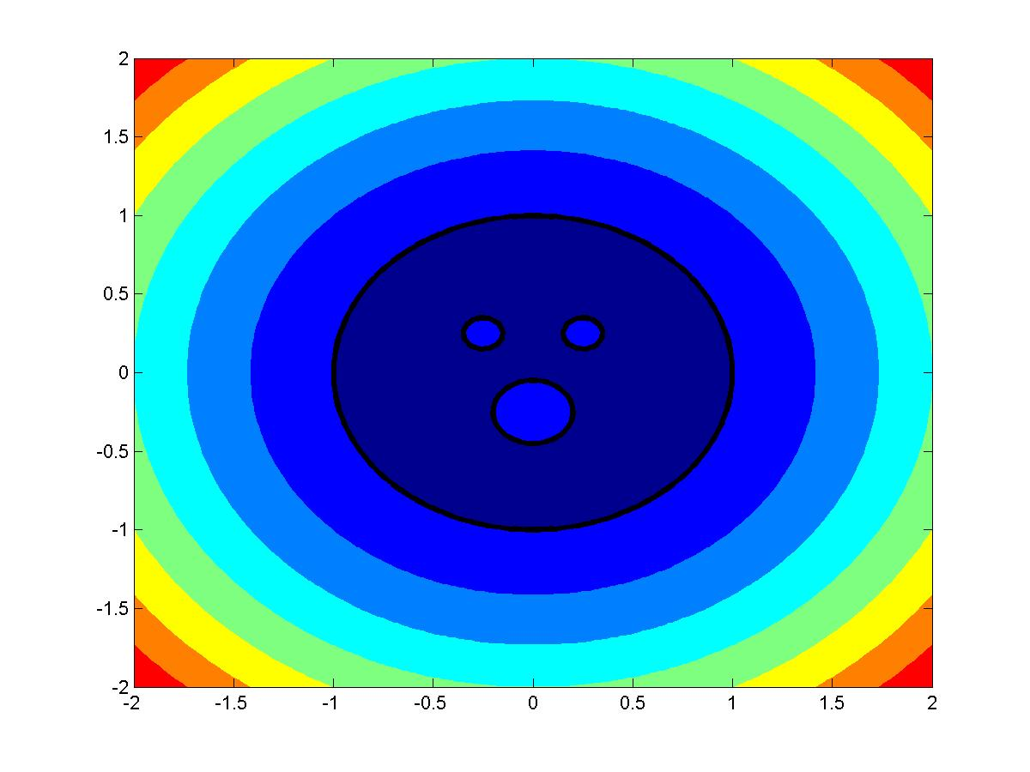
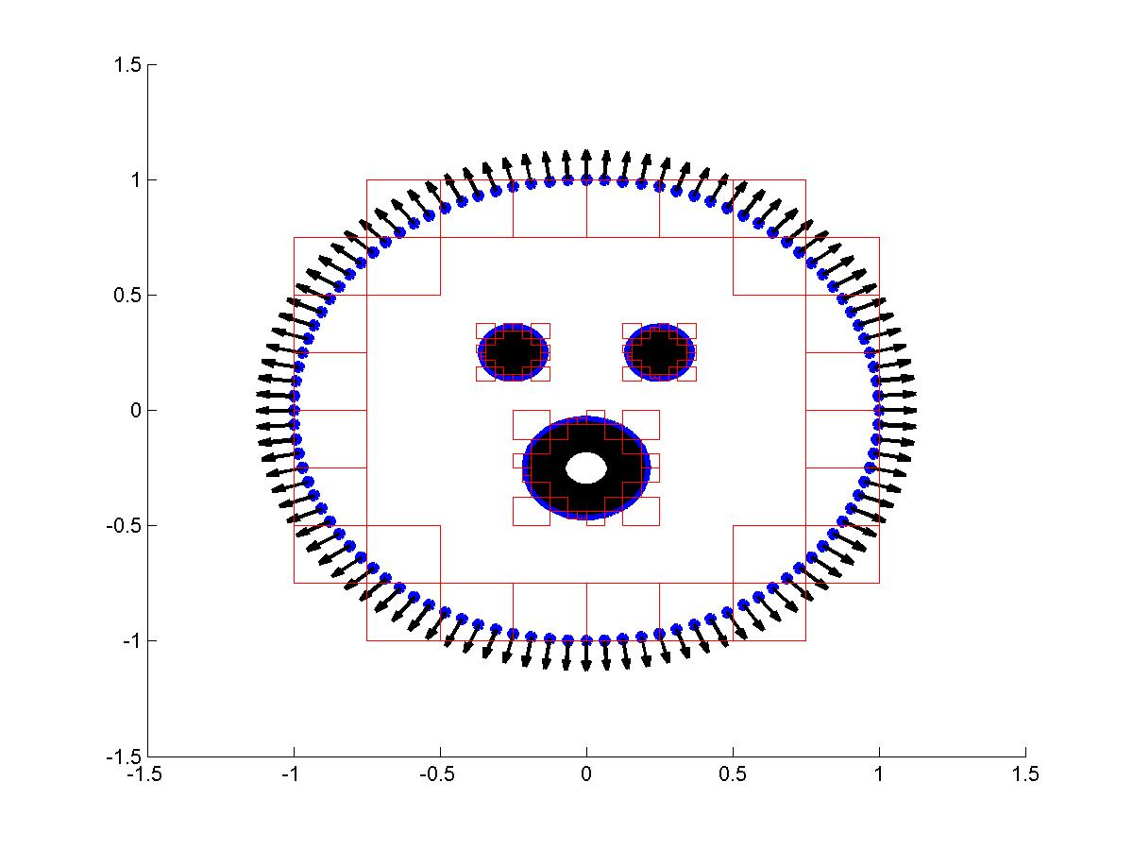
Gaussiano com subdivisão dos pontos
r = 0.2
400 pontos totais
5 pontos maximais per retângulo

Slide 15
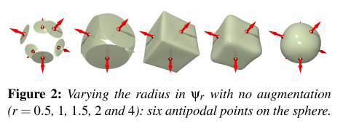
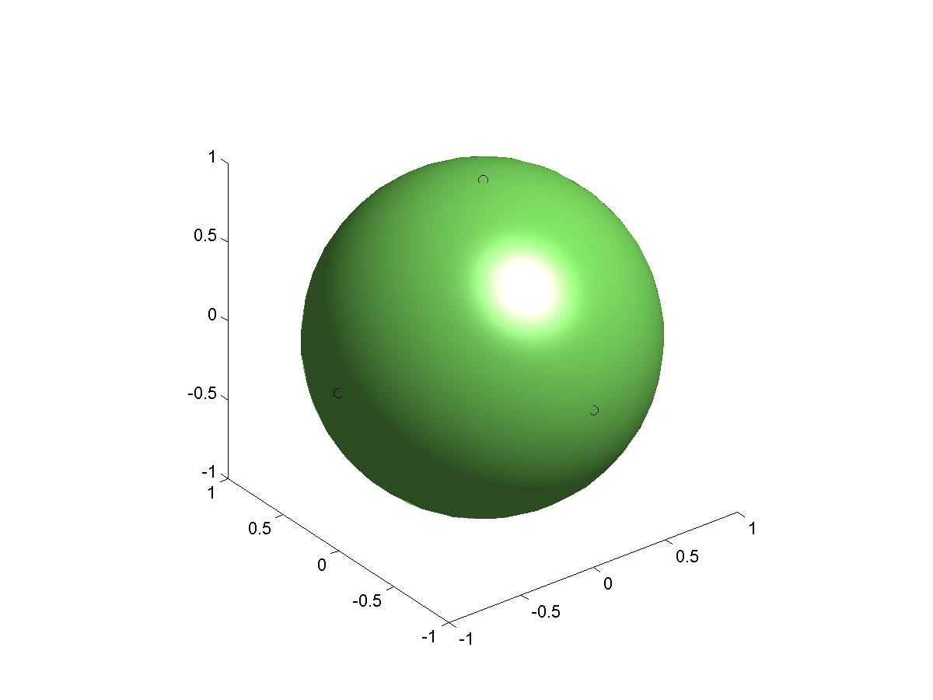
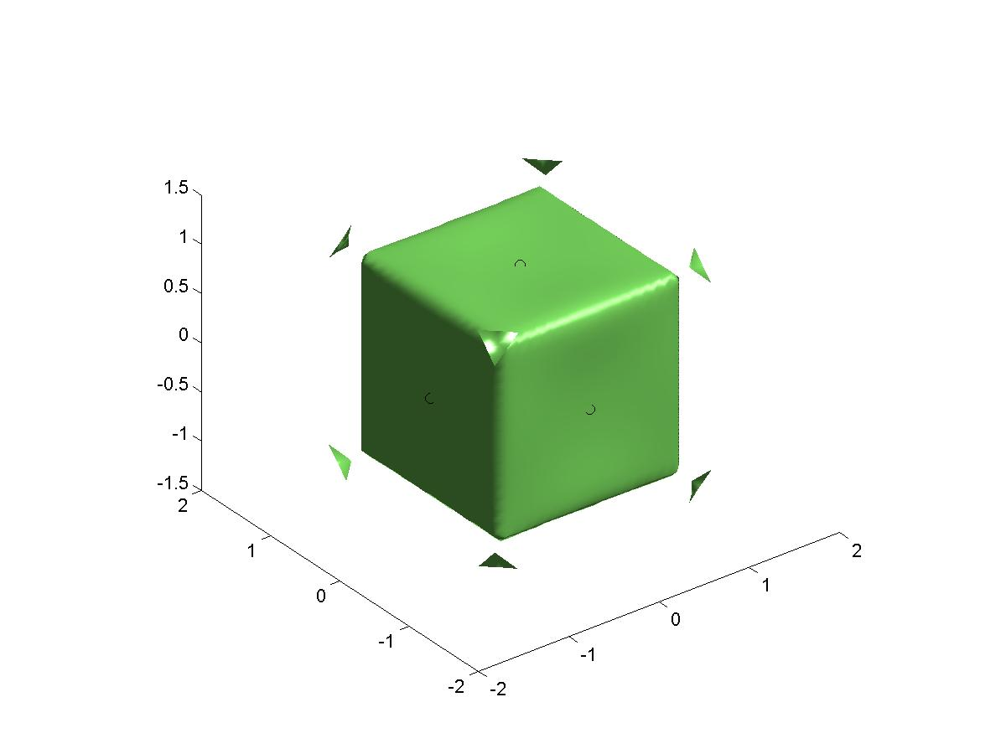
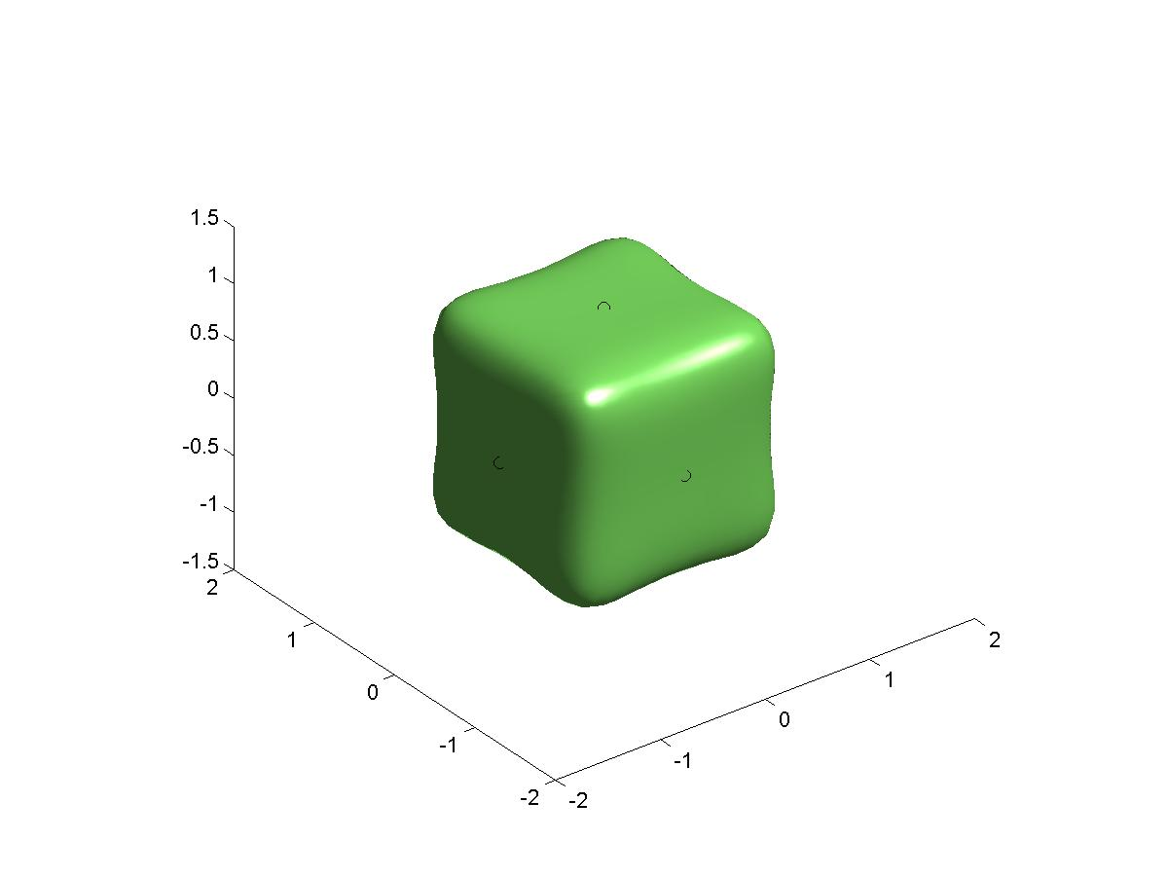
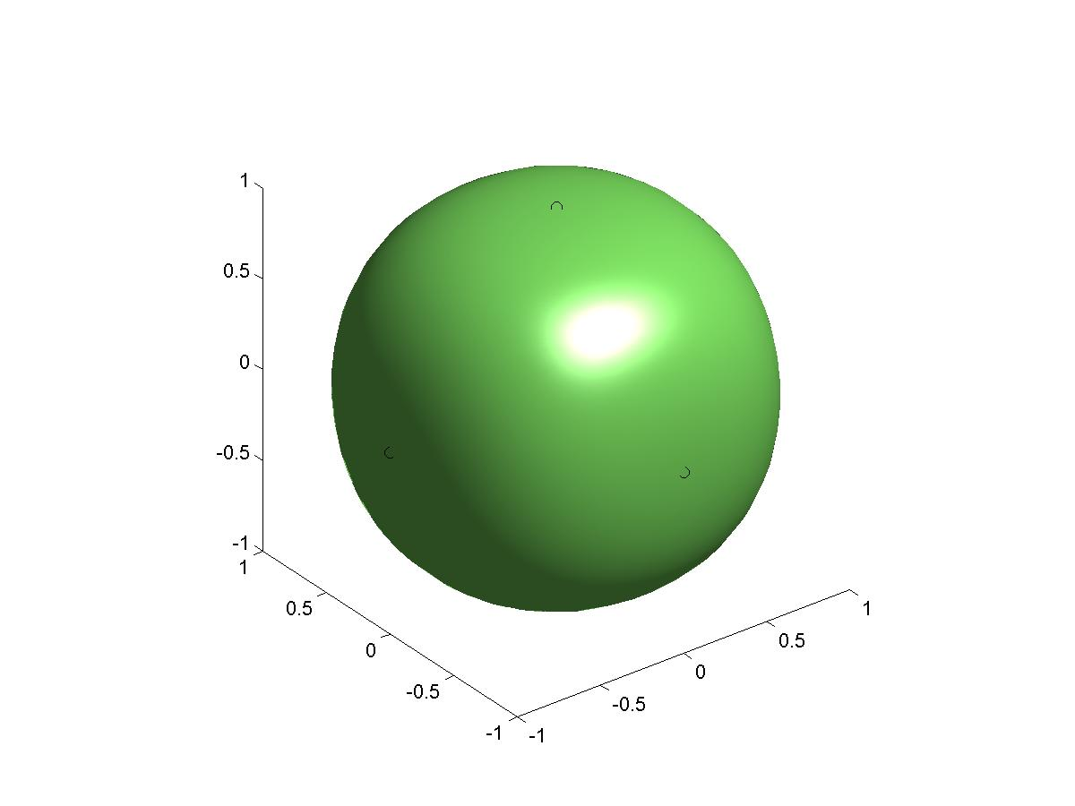
Wendland 3D esfera
r = 1.5
r = 2
r = 4
Com função polinomial
Sem função polinomial

Slide 16
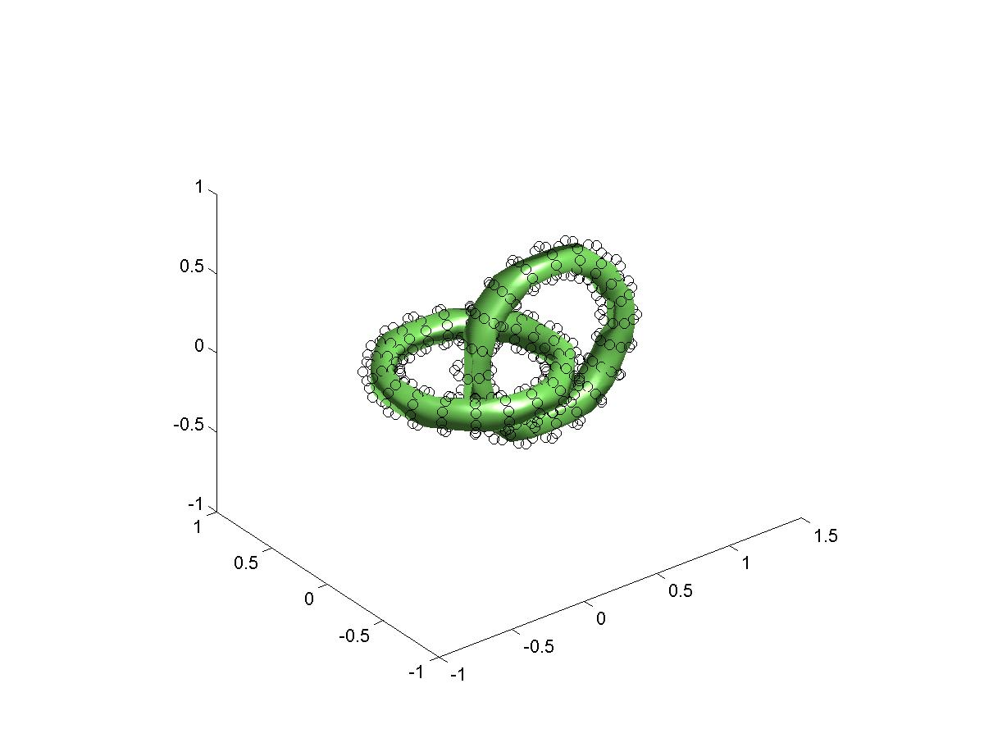
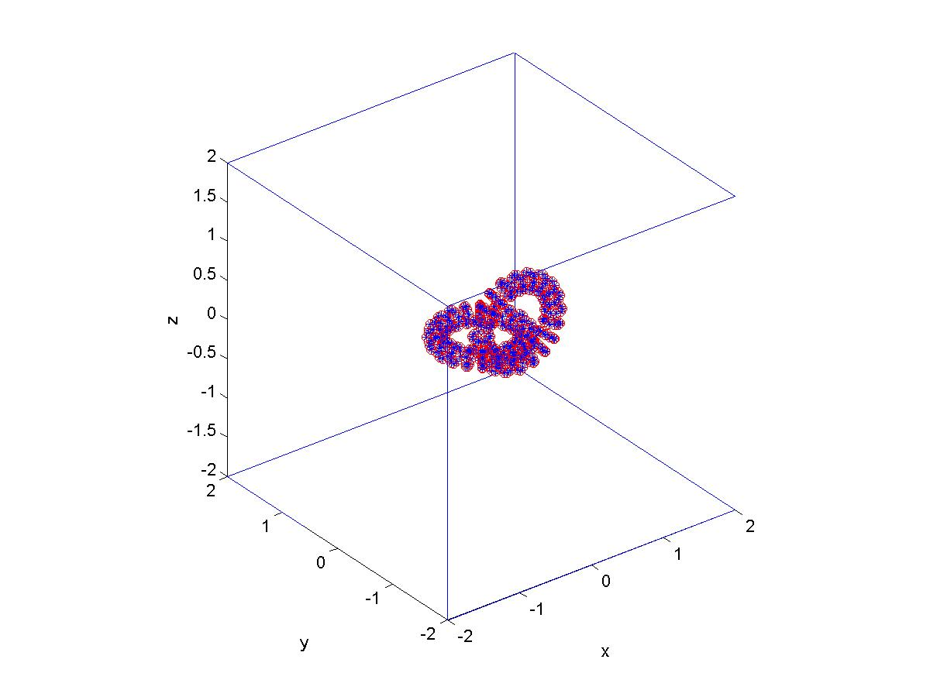
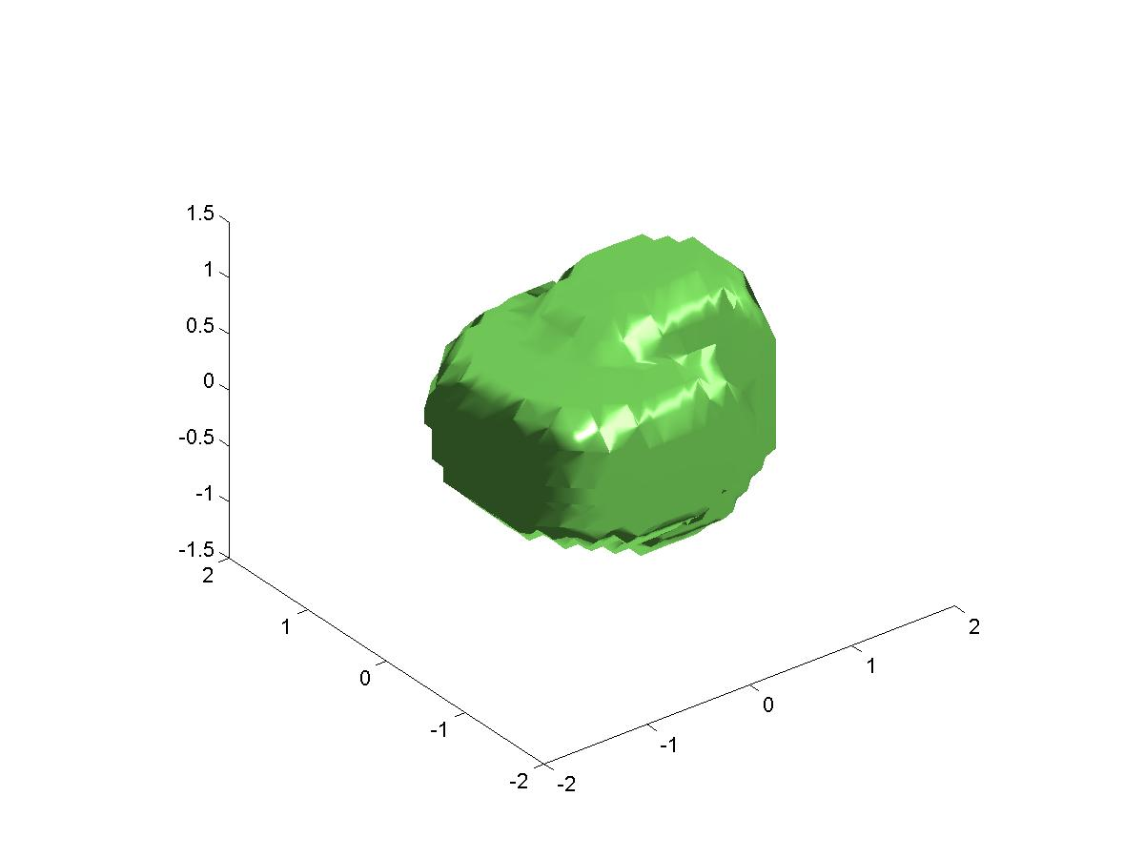
Wendland 3D dois toros (400 pontos totais)
Com função polinomial
r = 0.6
Sem função polinomial
r = 0.6

Slide 17
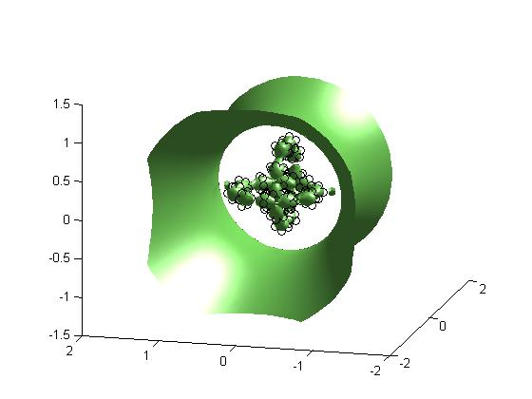
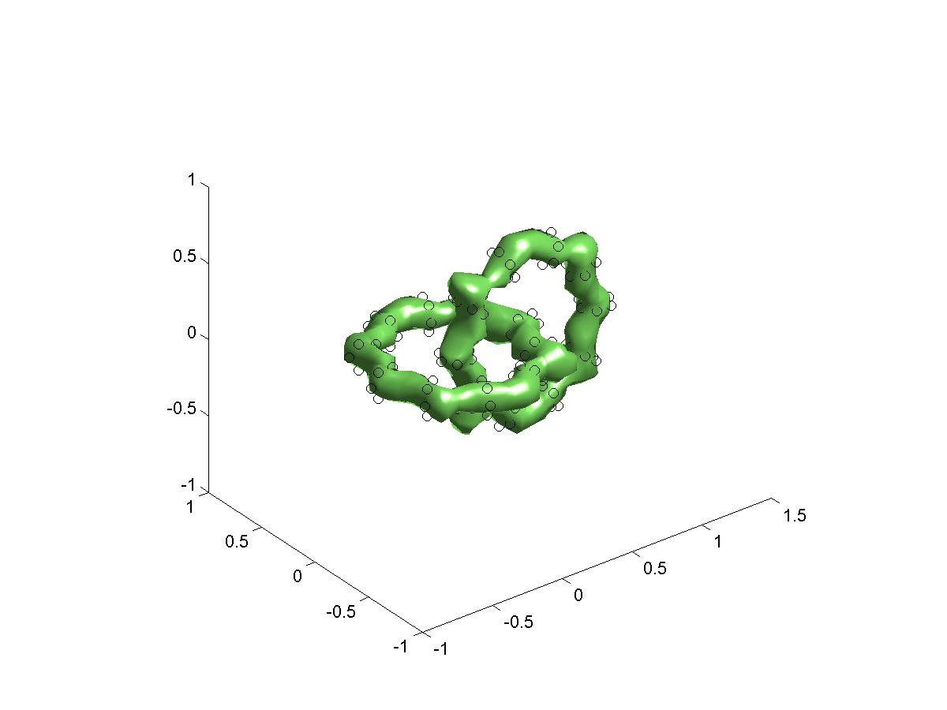
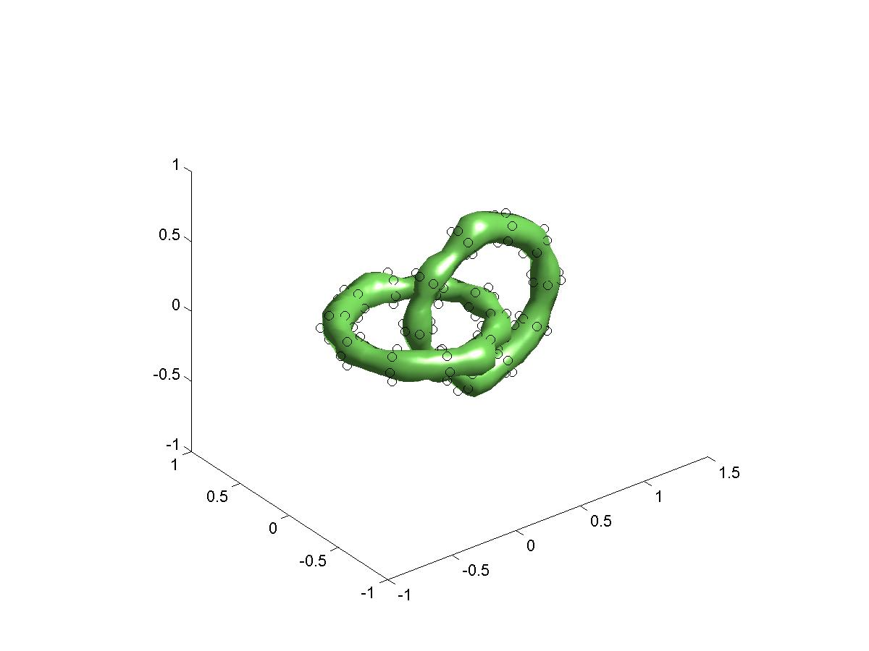
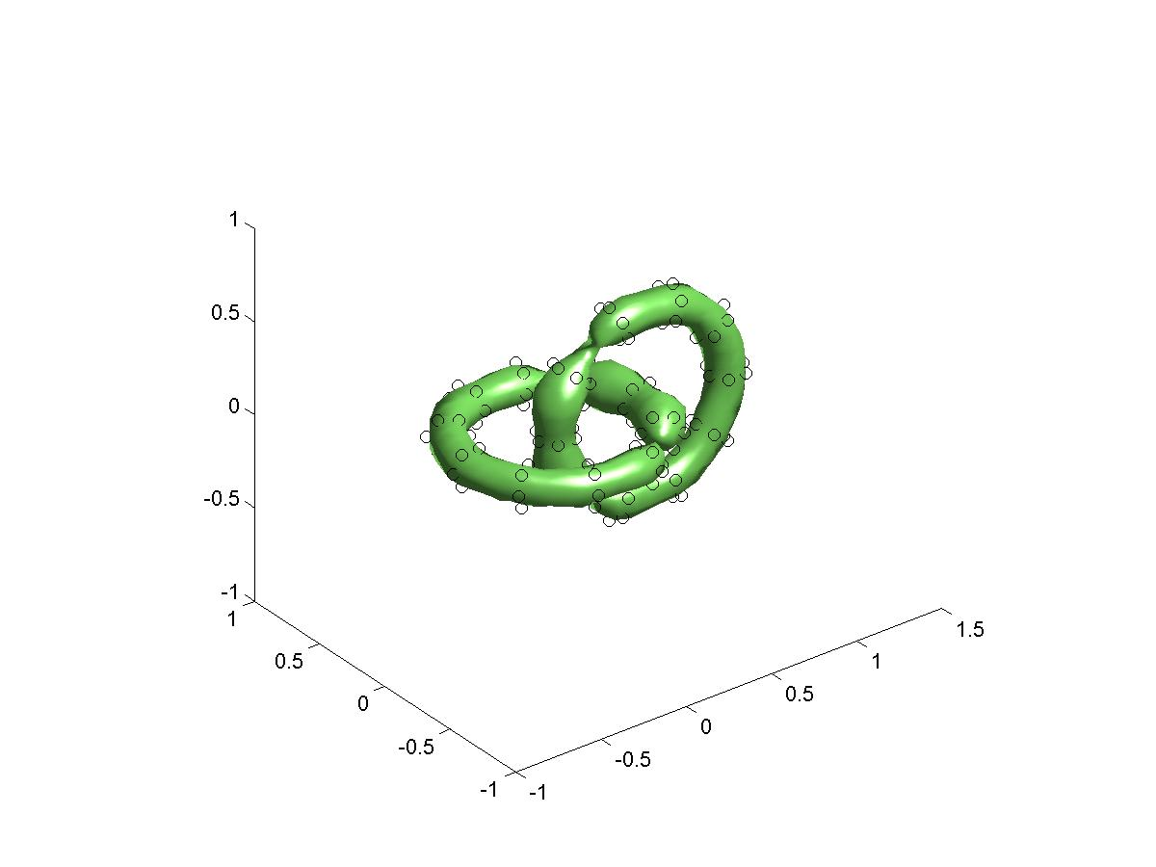
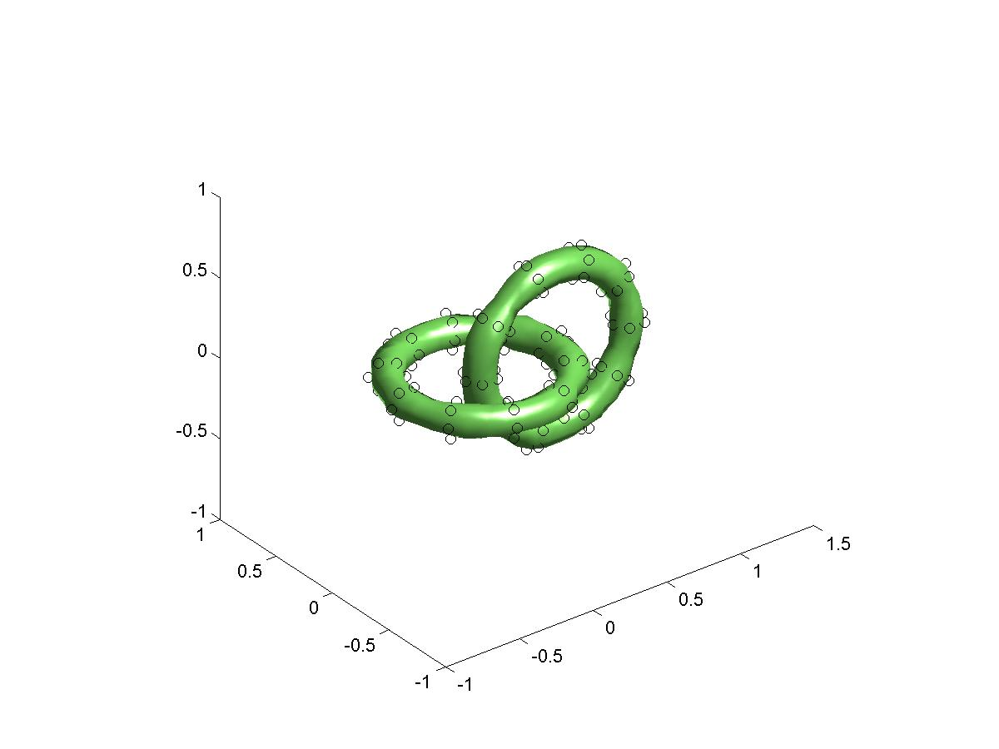
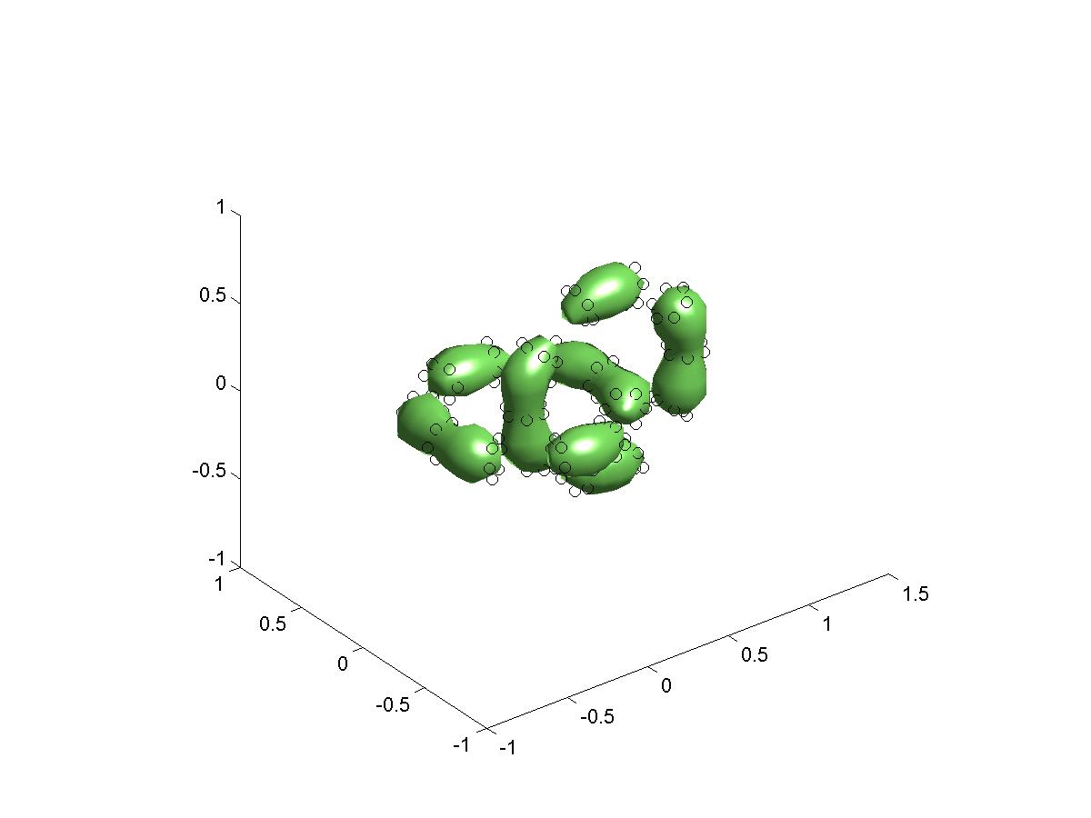
Wendland 3D dois toros (120 pontos totais)
r = 0.3
r = 0.4
r = 0.6
r = 1
r = 1.2
r = 3

Slide 18
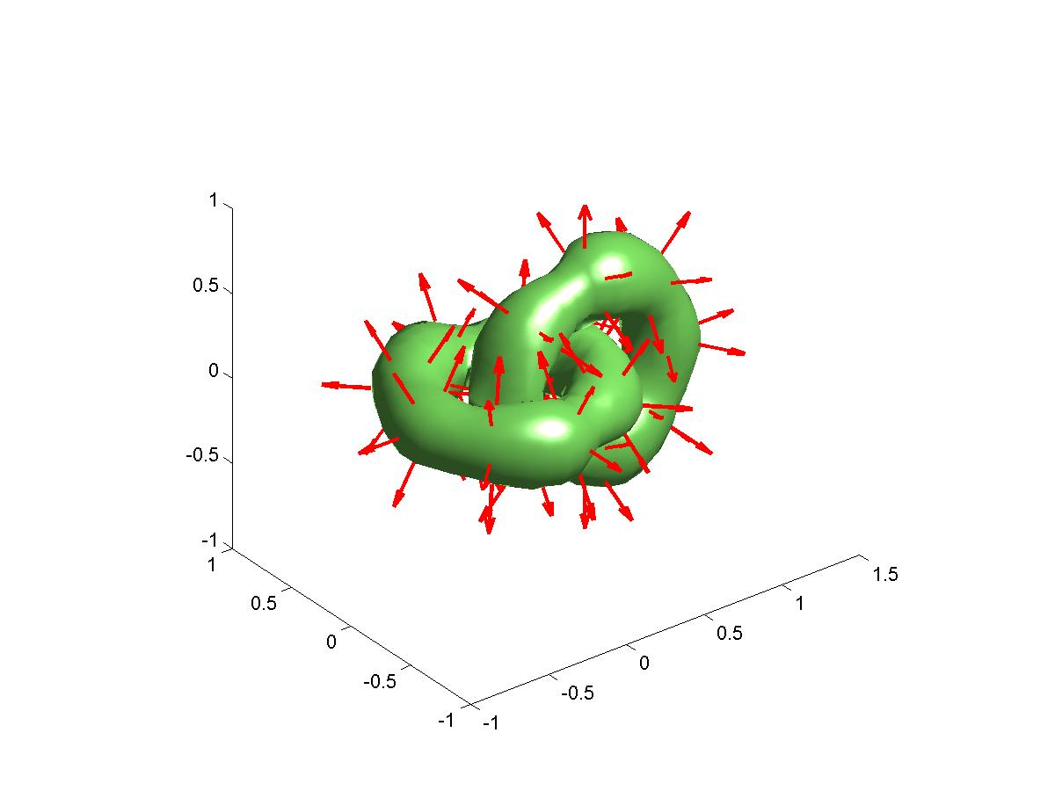
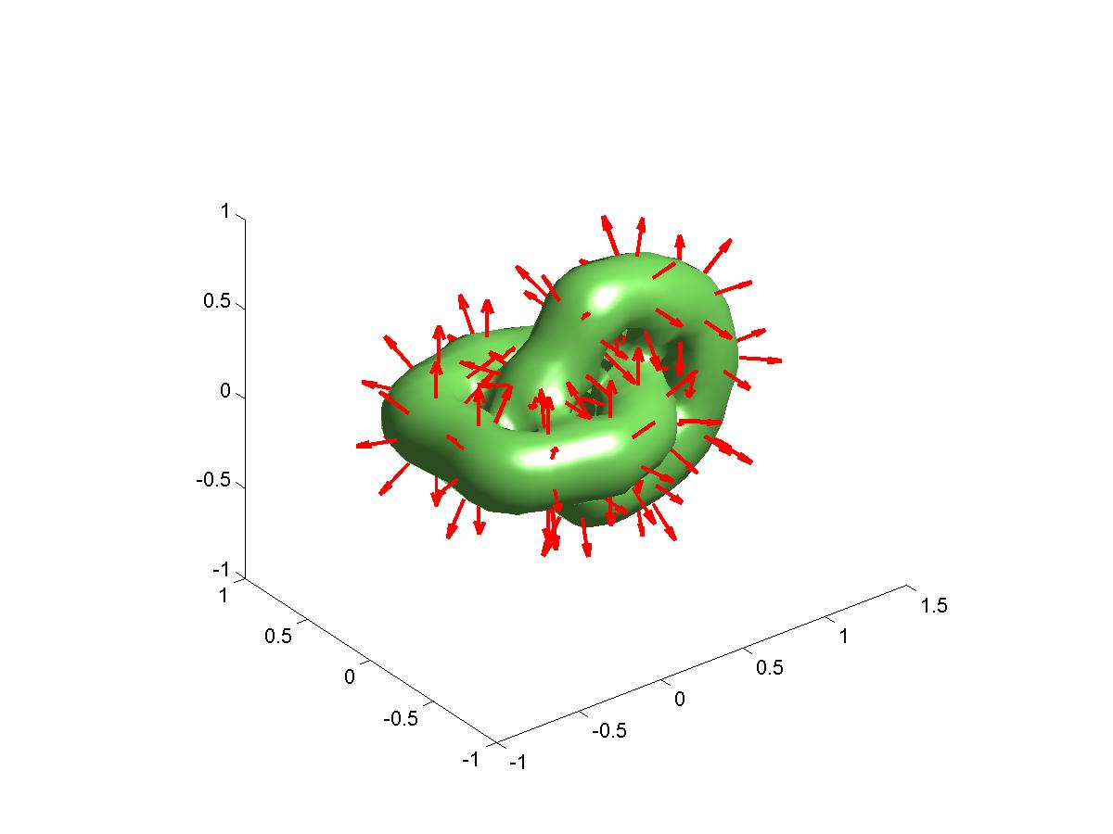

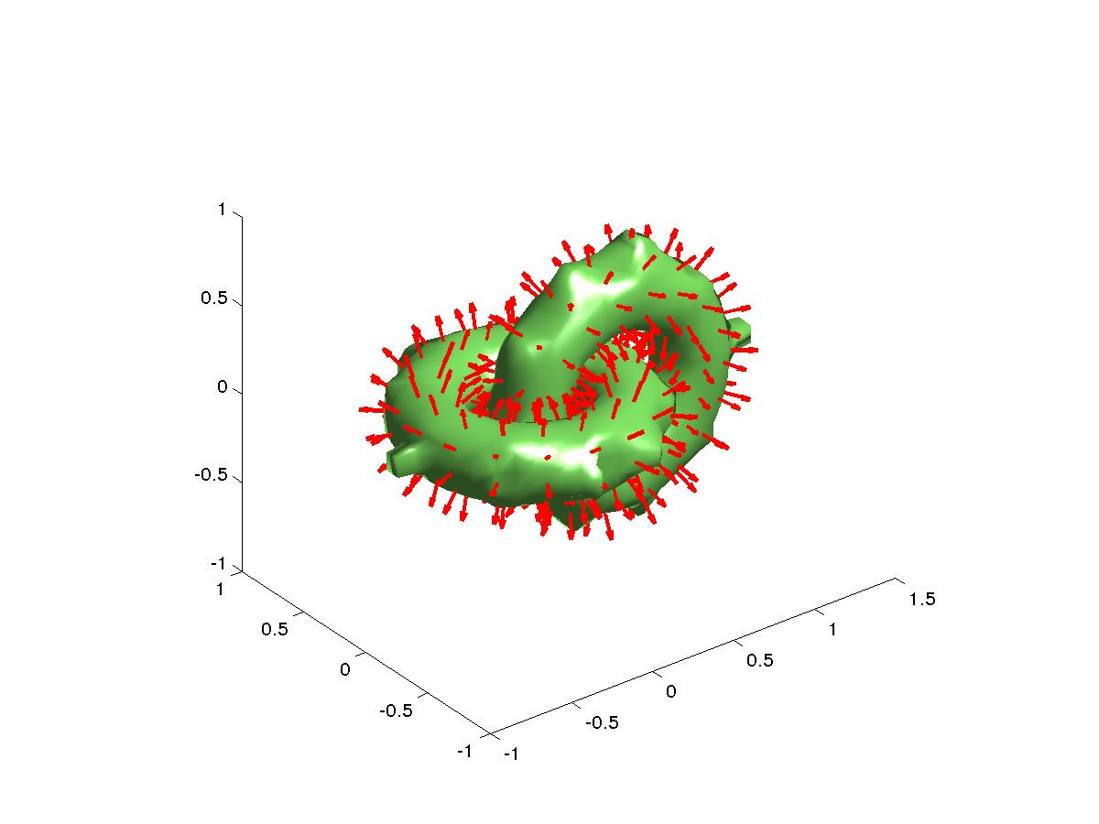
Variação do numero de ponto
r = 1.3 e 96 pontos
r = 1.1 e 144 pontos
r = 1.1 e 160 pontos
r = 5.3 e 360 pontos

Slide 19
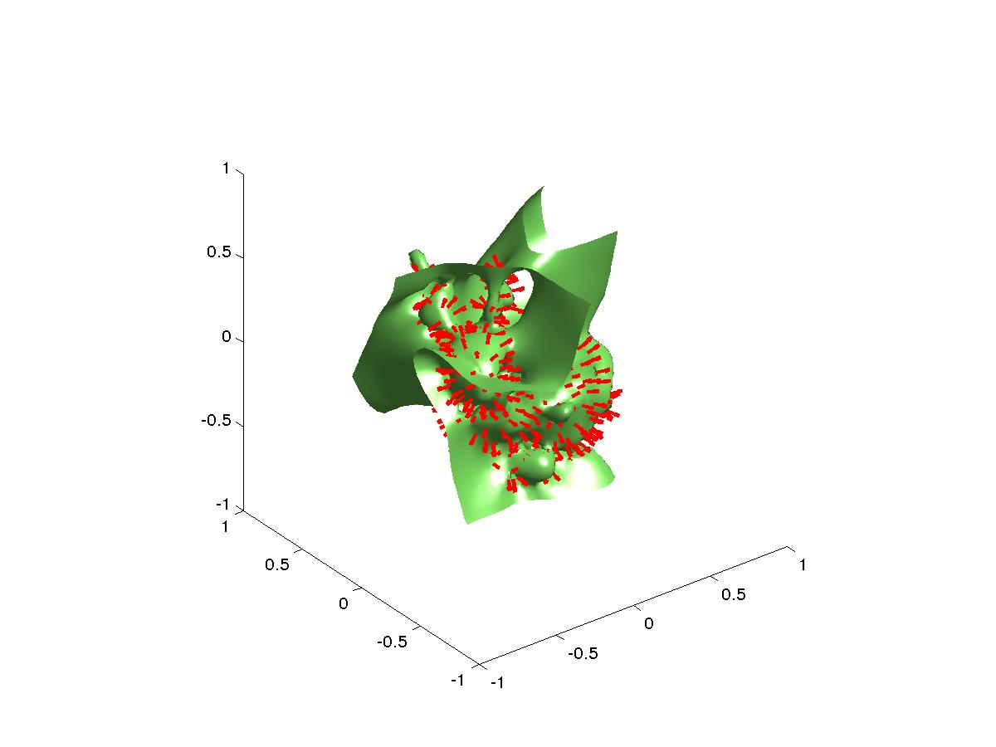
Coelho com Wendland r = 1

Slide 20
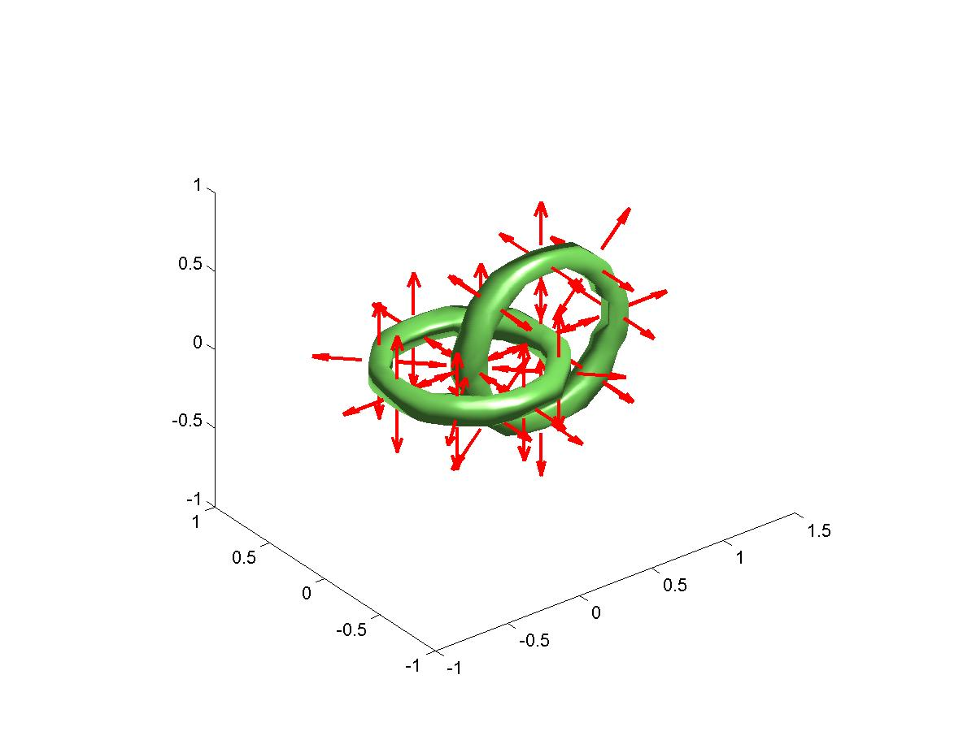

Coelho com gaussiana
64 pontos e r = 0.3
r = 0.09

Slide 21



Multiquadrática $$Ψ\left(x\right)=\sqrt{1+{\left(\frac{x}{r}\right)}^{2}}$$
64 pontos e r = 0.5
r = 0.002

Slide 22



Multiquadrática inversa $$Ψ\left(x\right)=\frac{1}{\sqrt{1+{\left(\frac{x}{r}\right)}^{2}}}$$
64 pontos e r = 0.7
r = 1.1

Slide 23




Spline poli-harmônica $$Ψ\left(x\right)=x^{4}ln(x)$$
64 pontos
600 pontos

Slide 24


RBF (shift = 0.001)

Slide 25



Divisão em caixa para multiquadrática 20 pontos per caixa, r = 0.002
Com função polinomial
Sem função polinomial

Slide 26



Divisão em caixa para gaussiana 20 pontos por caixa, r = 0.1
Com função polinomial
Sem função polinomial

Slide 27
Conclusão
HRBF melhor que RBF em alguma caso mas sensibilidade ao r muito grande
Wendland permite bom resultados mas a escolha do r é difícil
Multiquadrática tem os melhor resultados e é robusto com o r
Divisão em caixa com polinômio dá resultados com artefacts
Referencia
Hermite Radial Basis Functions Implicits de I. Macêdo1 , J. P. Gois2 and L. Velho1
Notas de aula

